Slide 1
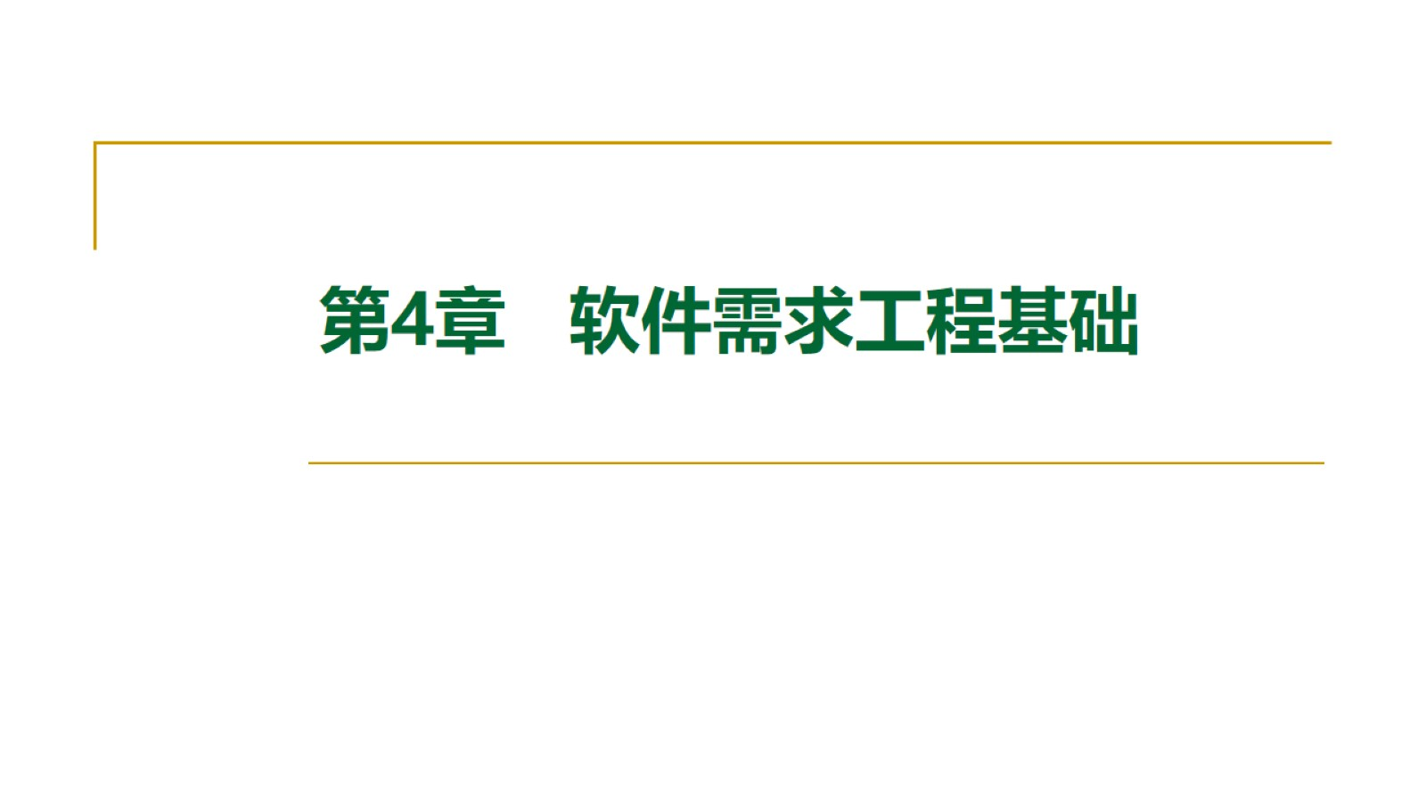

Slide 2
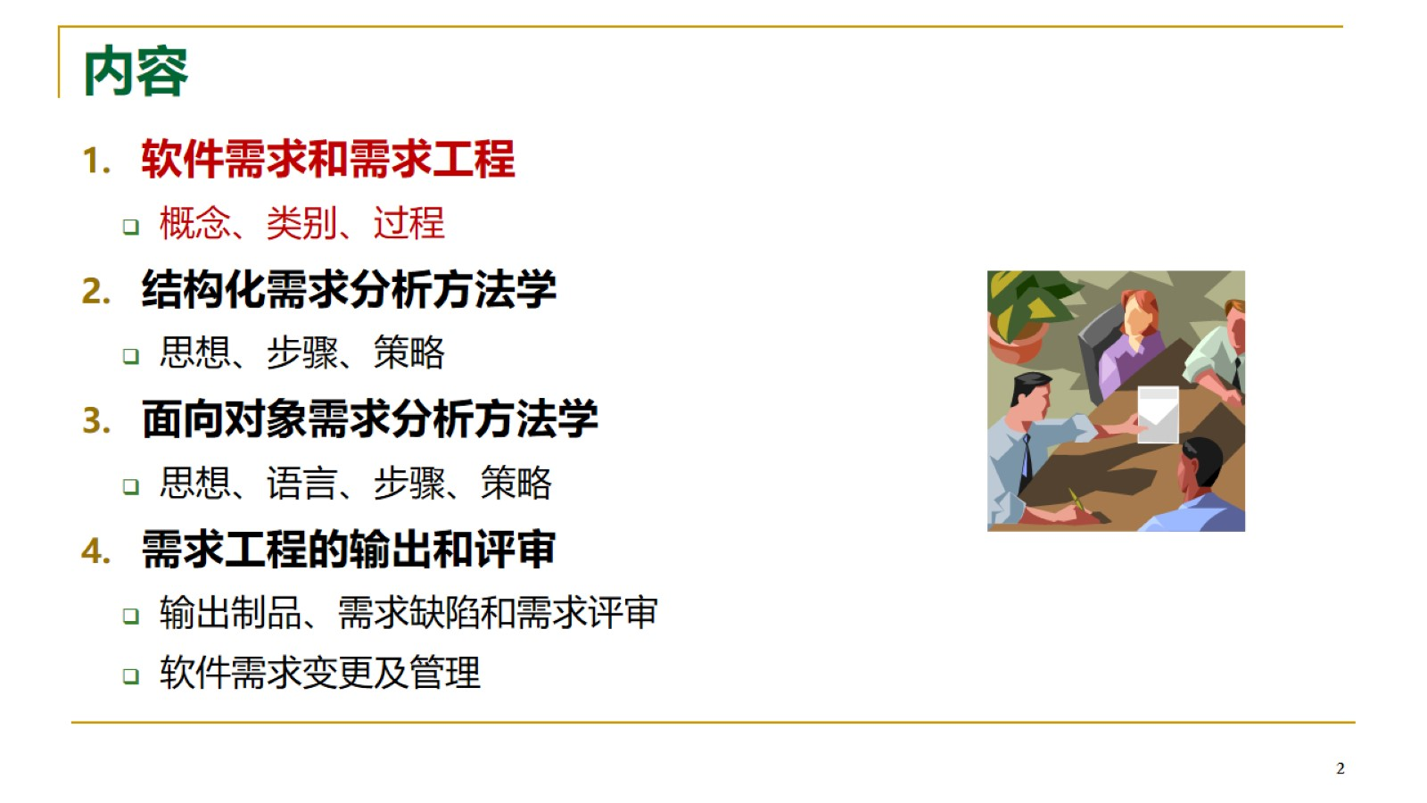
内容

Slide 3
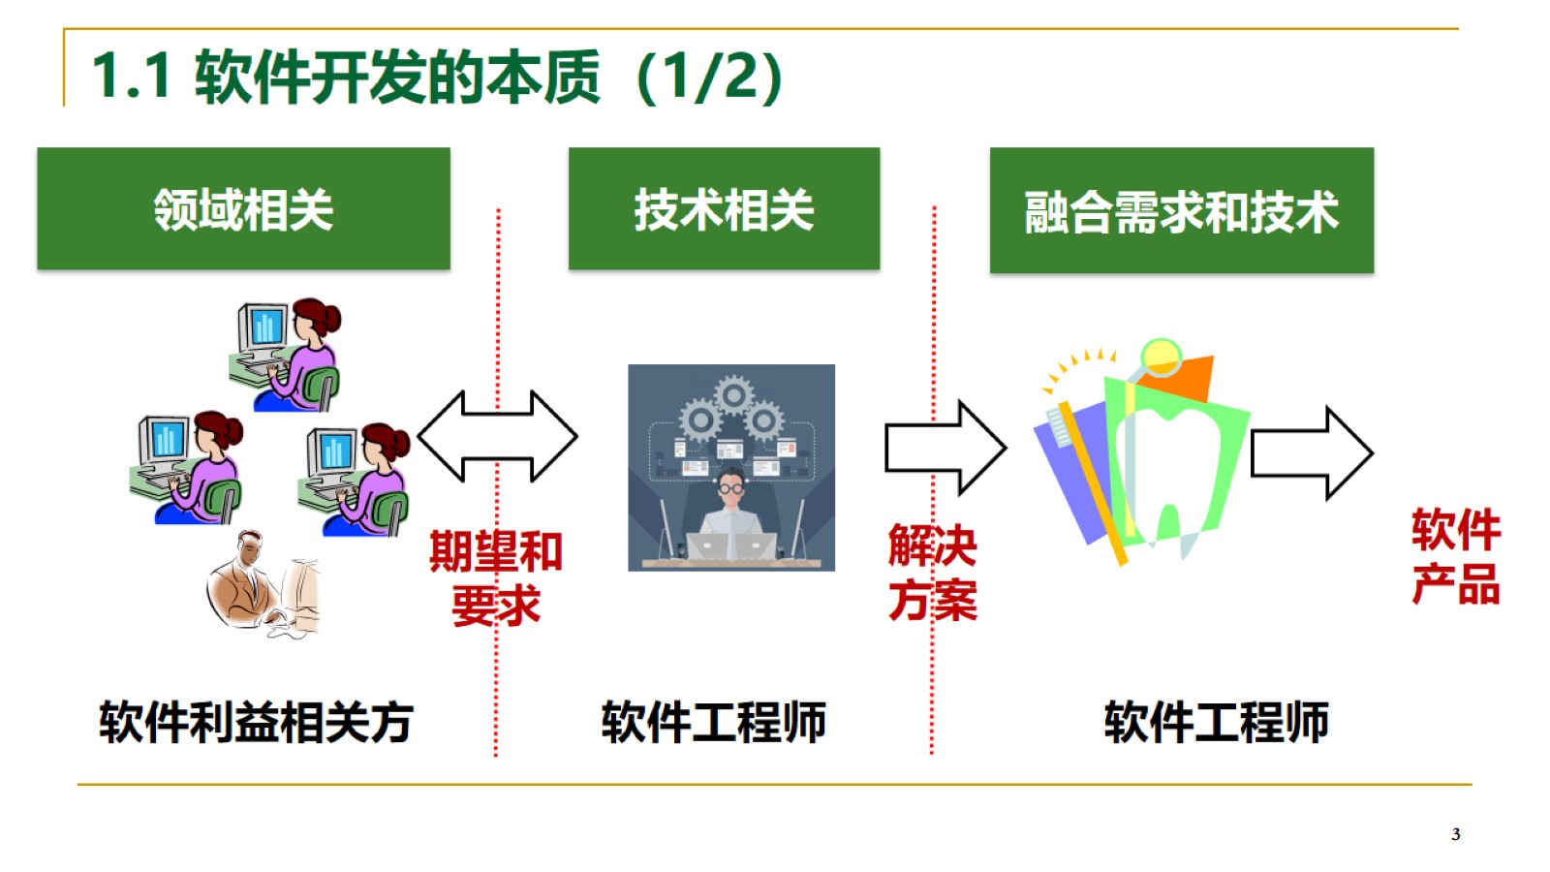
1.1 软件开发的本质（1/2）

Slide 4
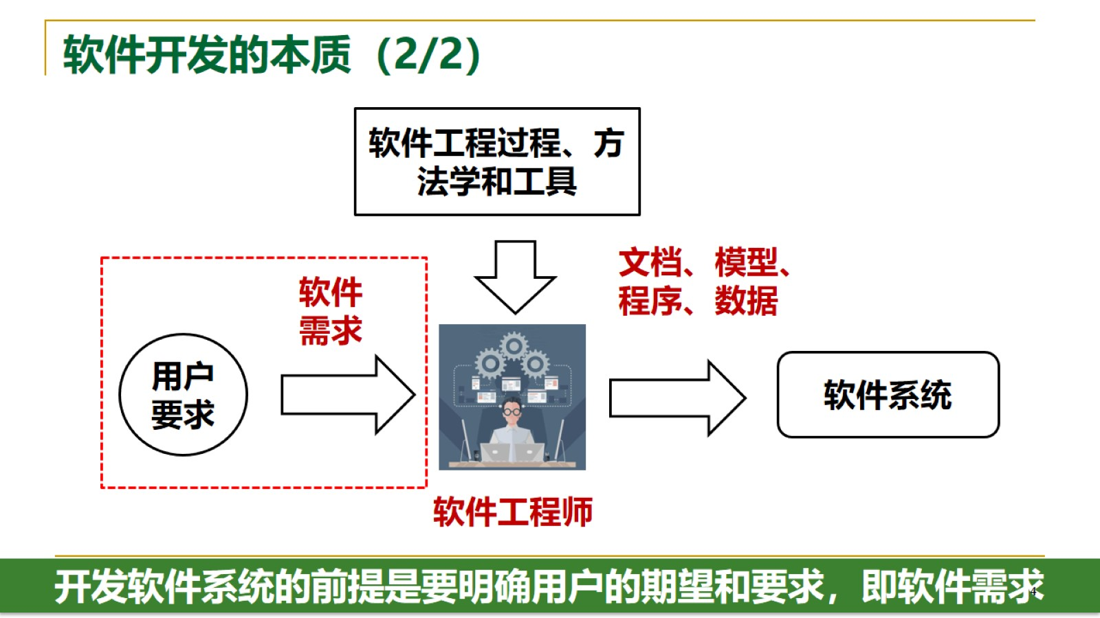
软件开发的本质（2/2）

Slide 5
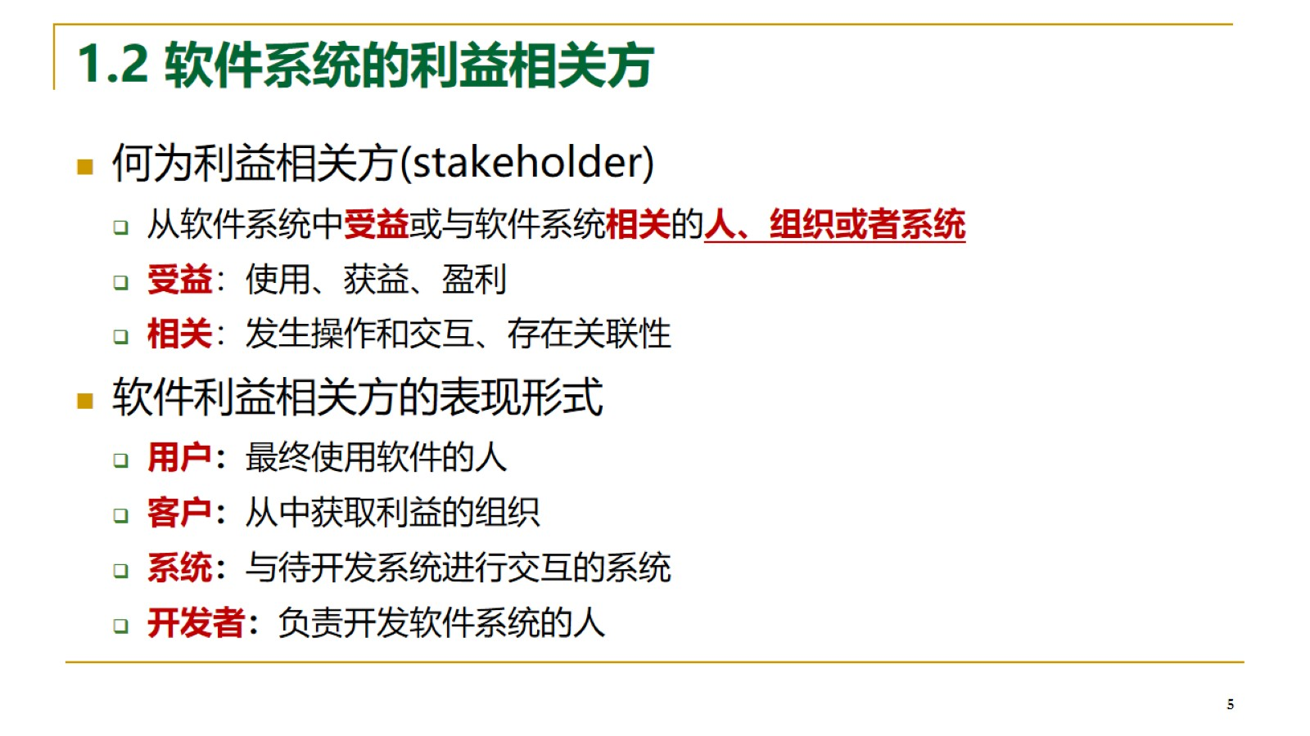
1.2 软件系统的利益相关方

Slide 6
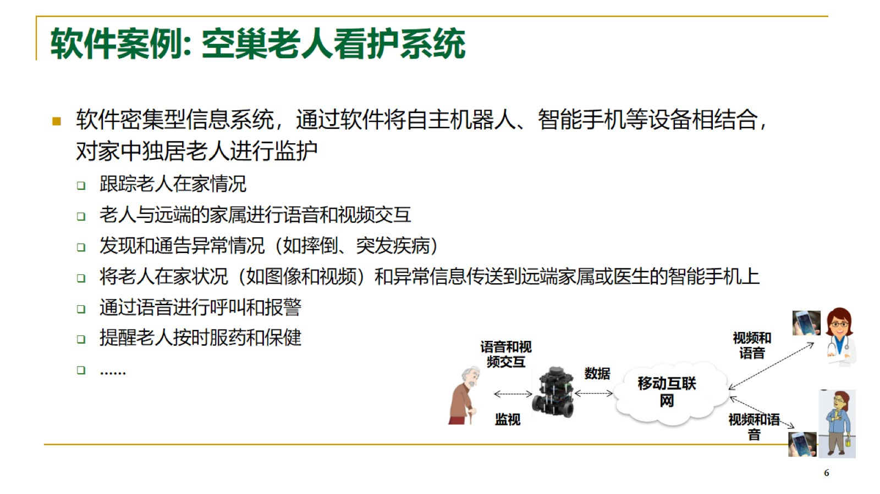
软件案例: 空巢老人看护系统

Slide 7
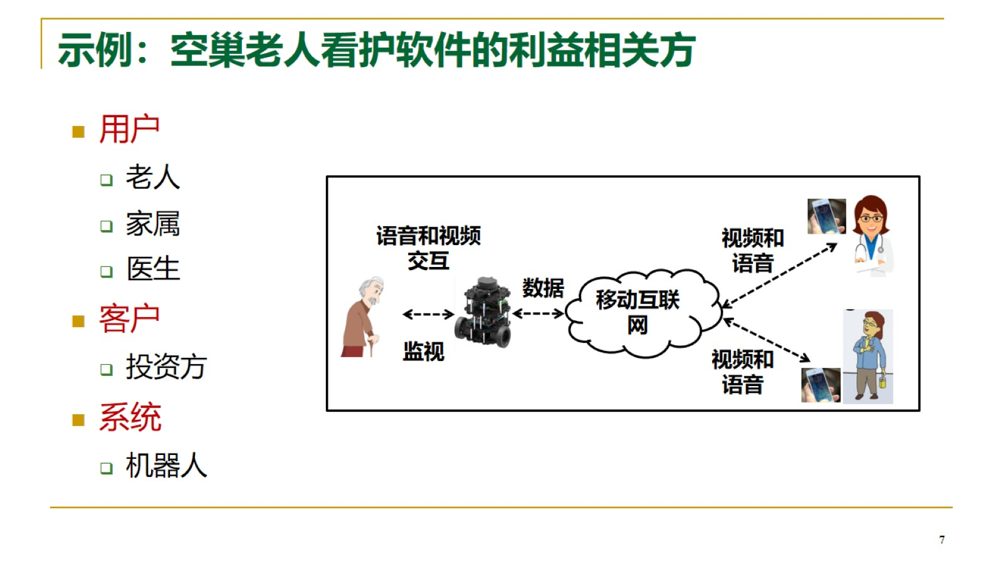
示例：空巢老人看护软件的利益相关方

Slide 8
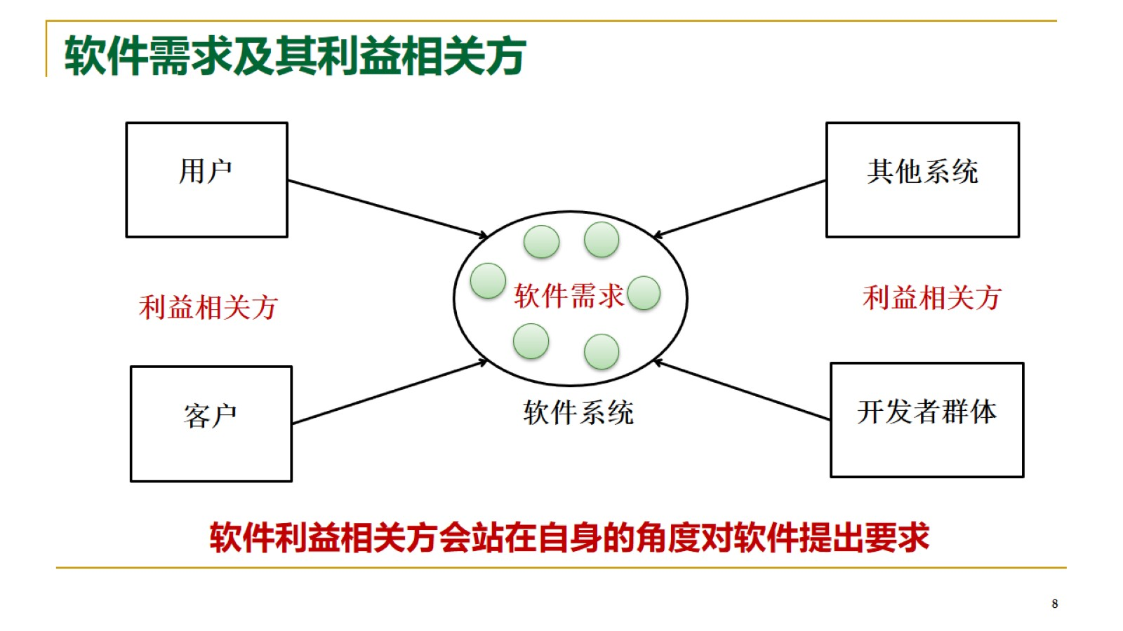
软件需求及其利益相关方

Slide 9
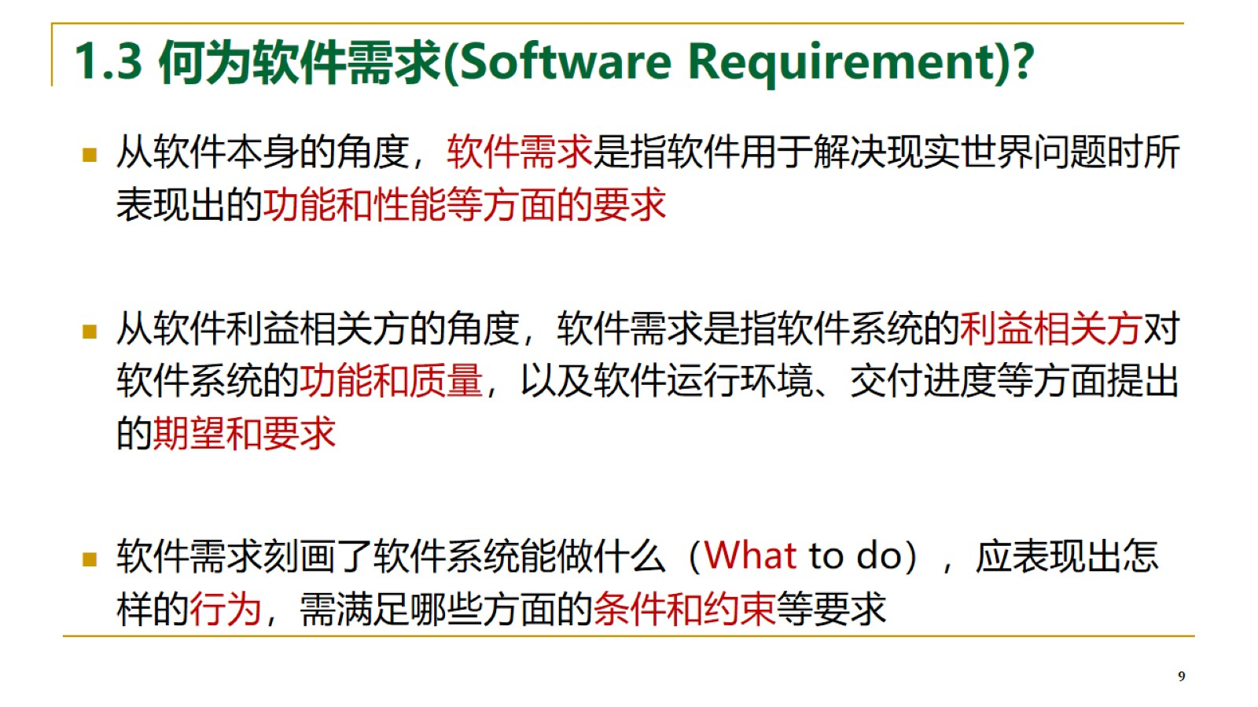
1.3 何为软件需求(Software Requirement)?

Slide 10
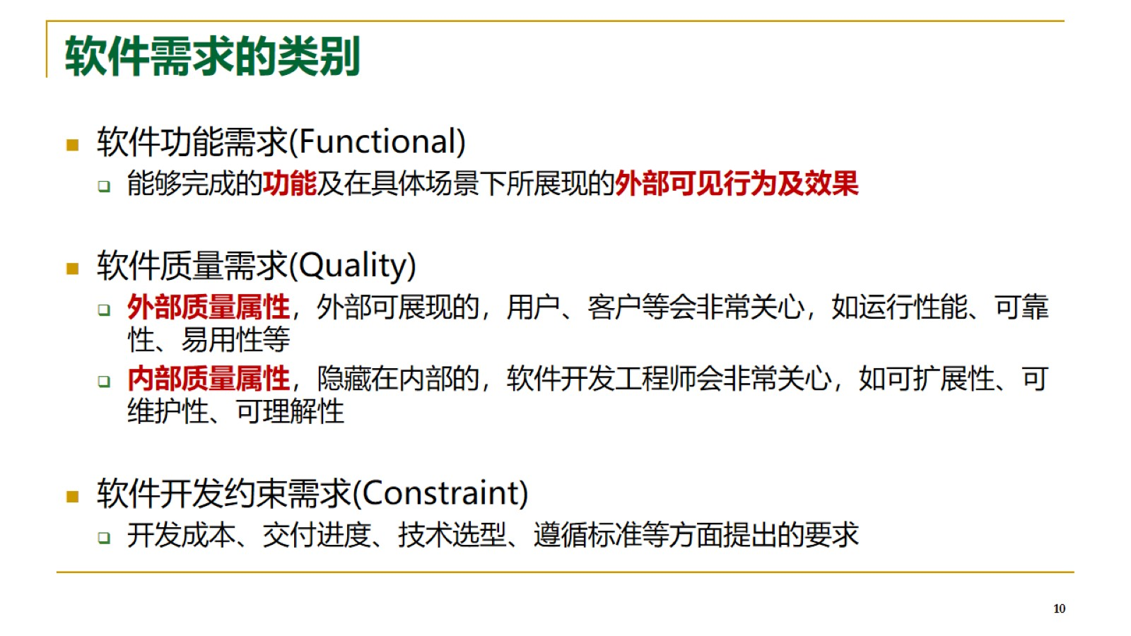
软件需求的类别

Slide 11
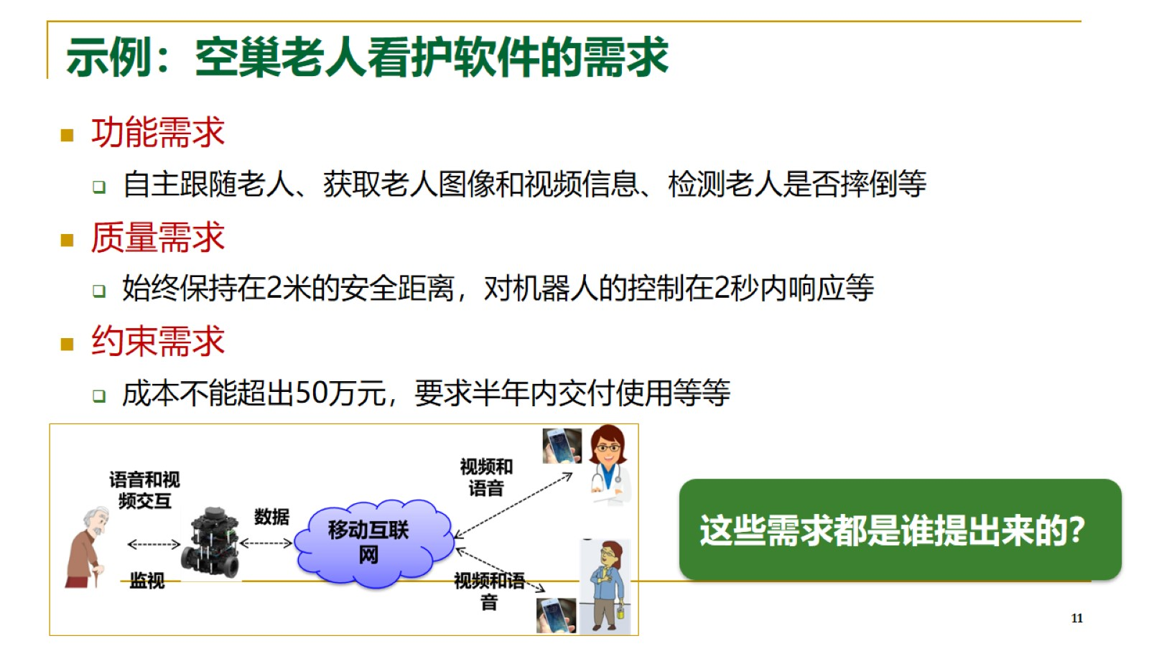
示例：空巢老人看护软件的需求

Slide 12
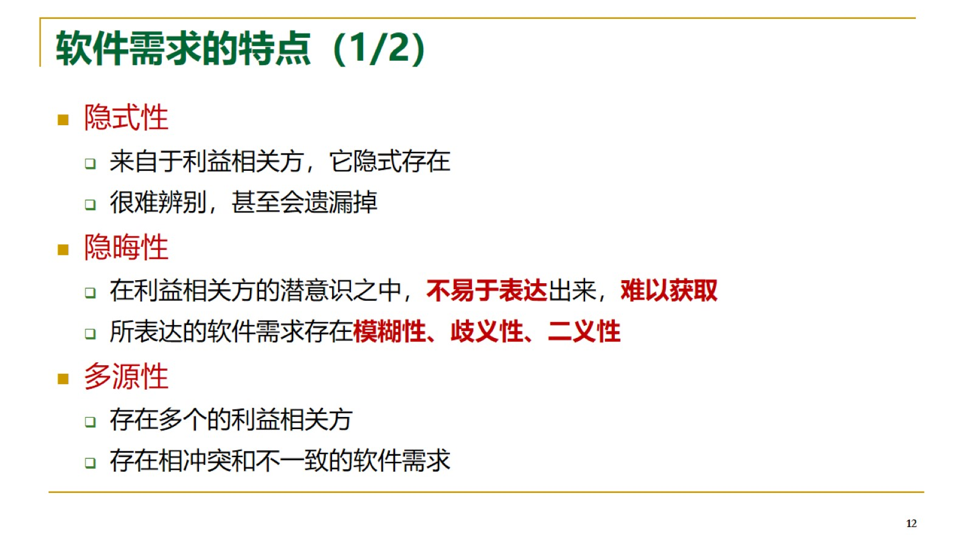
软件需求的特点（1/2）

Slide 13
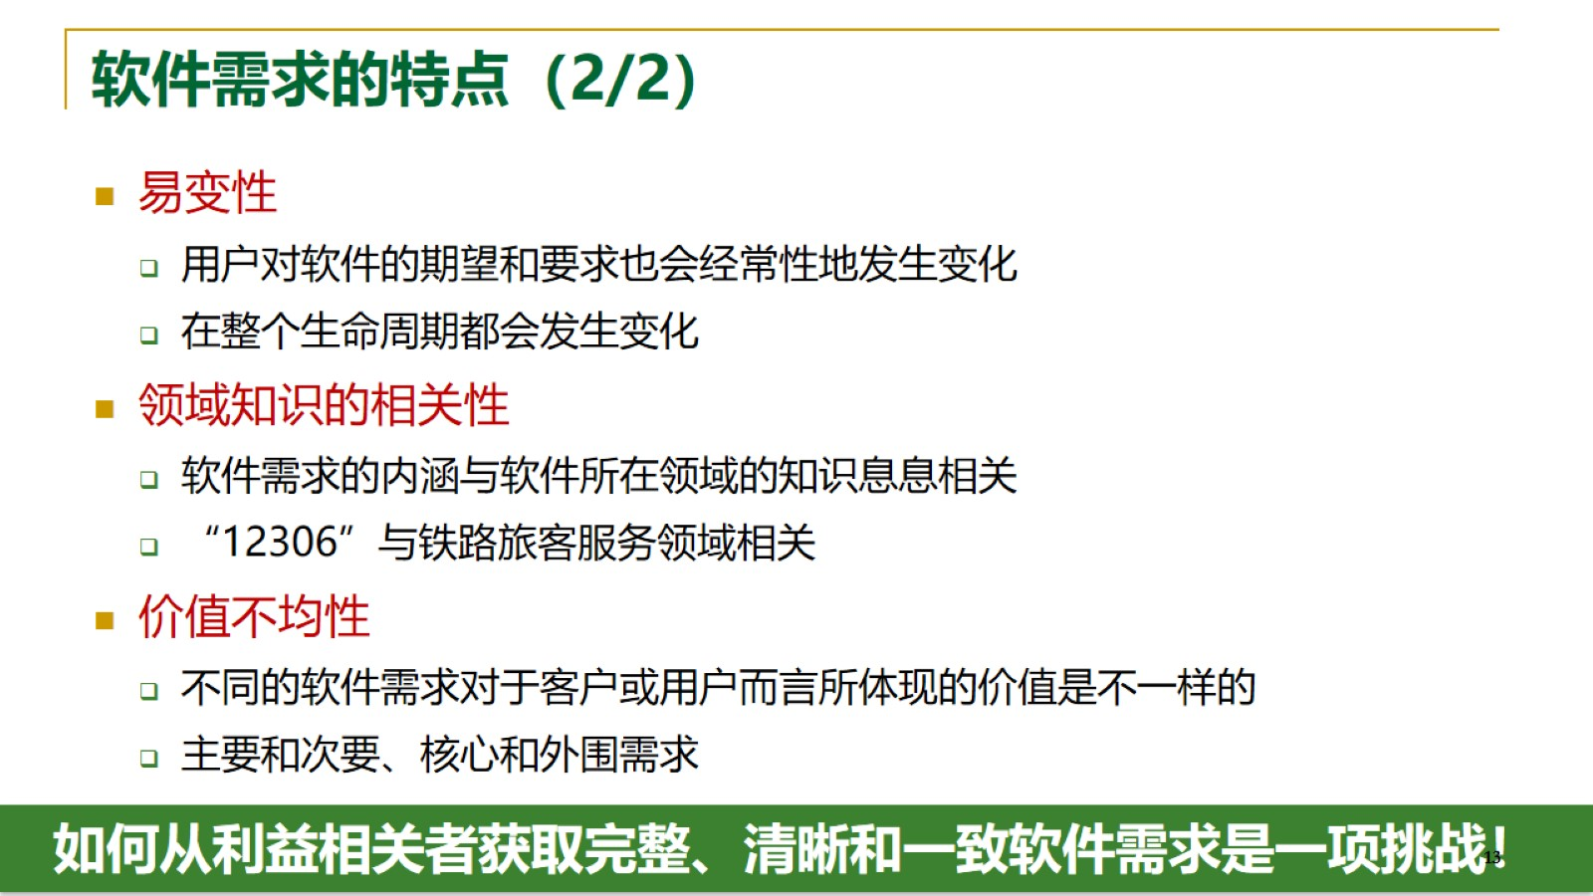
软件需求的特点（2/2）

Slide 14
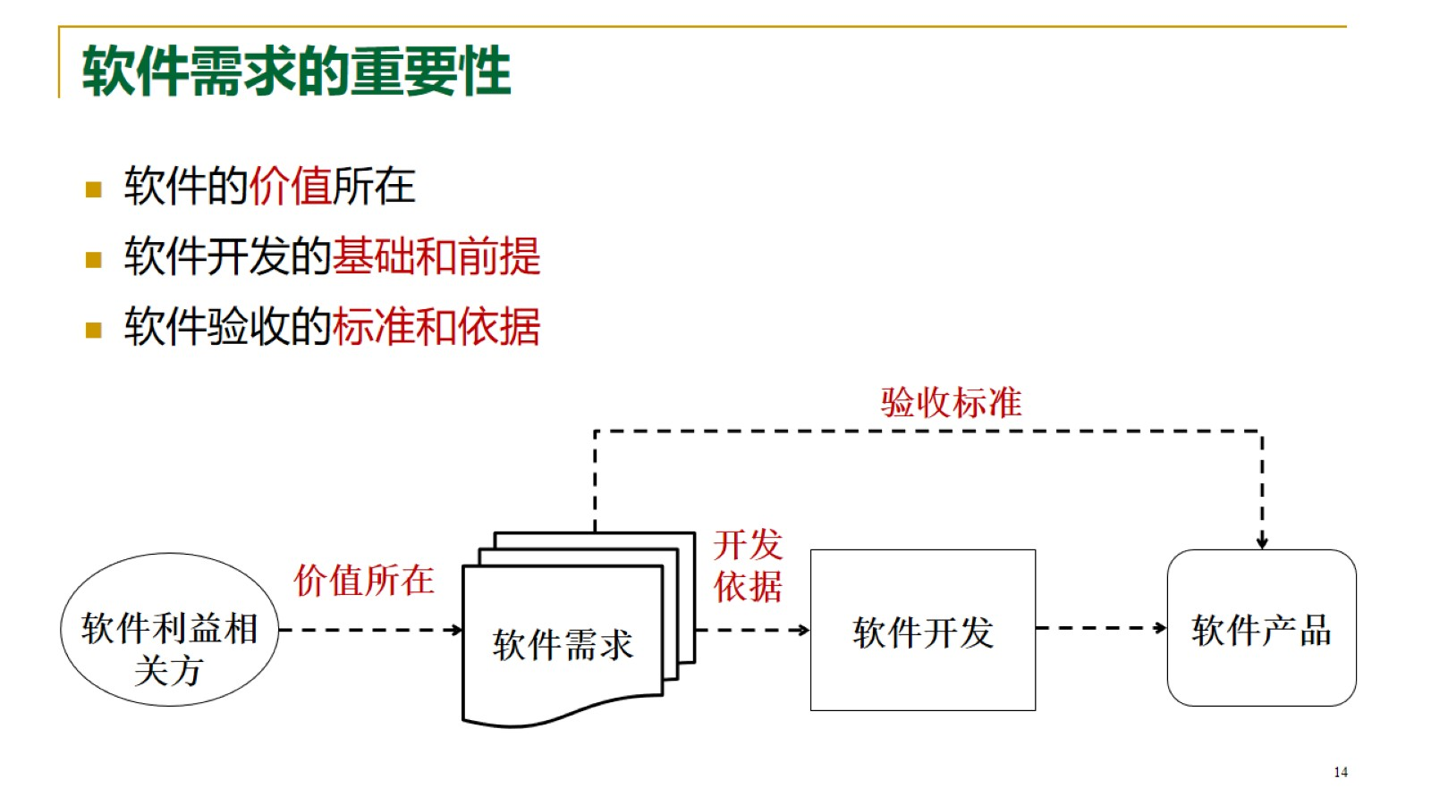
软件需求的重要性

Slide 15
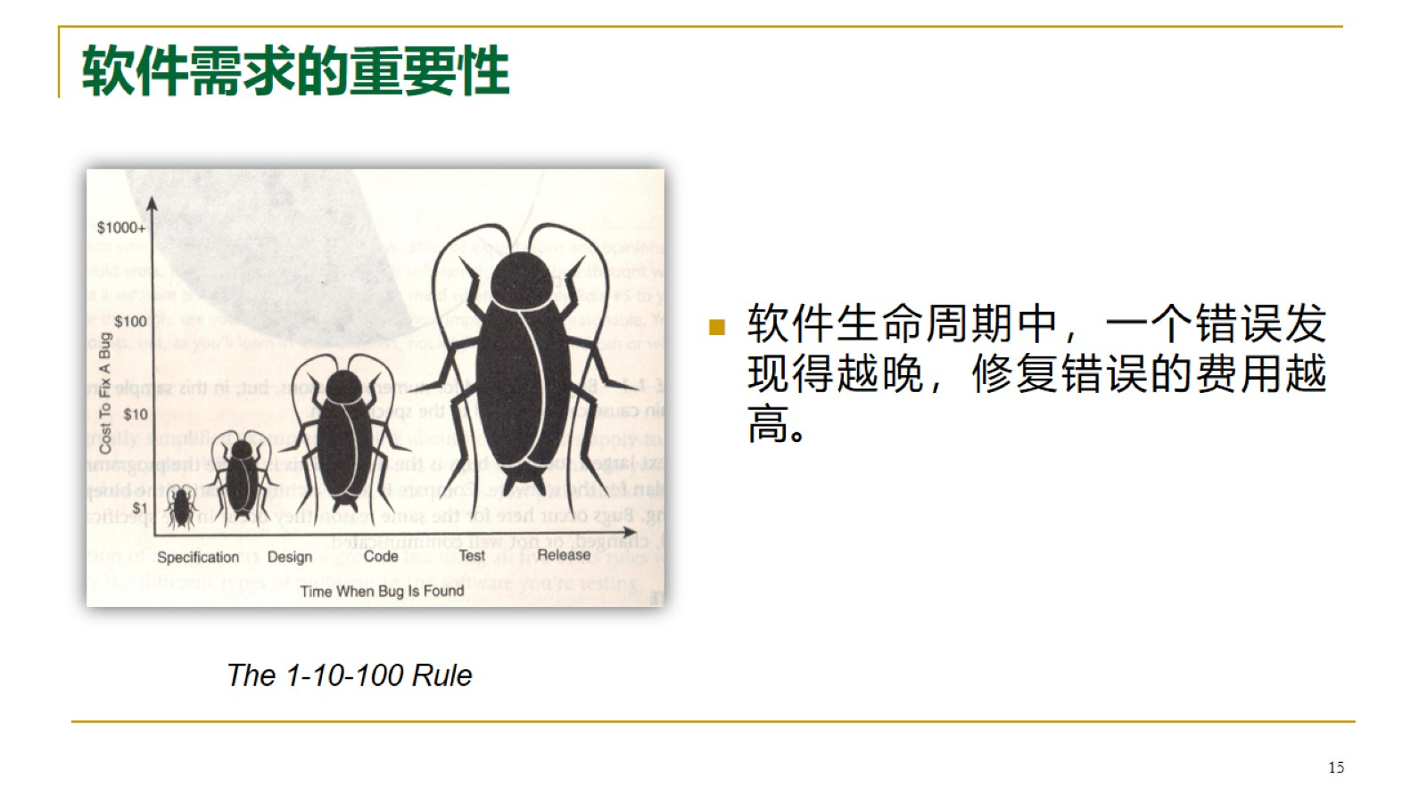
软件需求的重要性

Slide 16
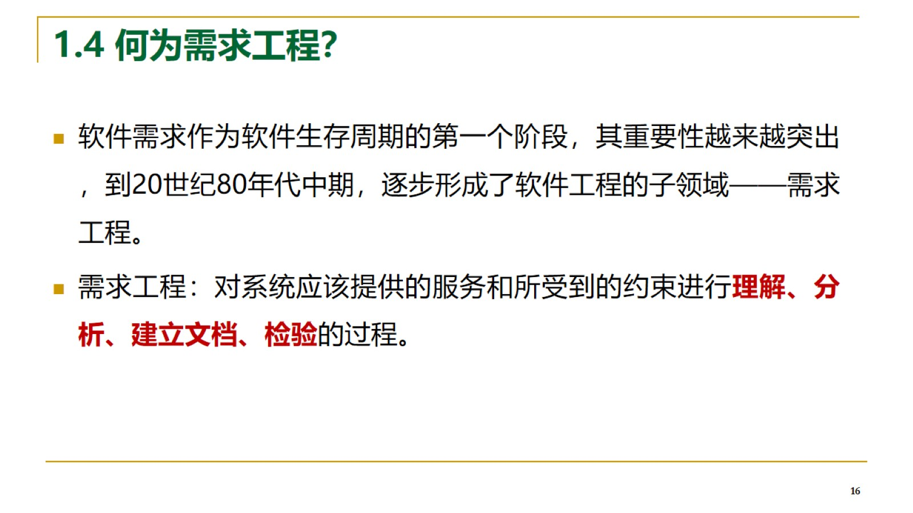
1.4 何为需求工程？

Slide 17
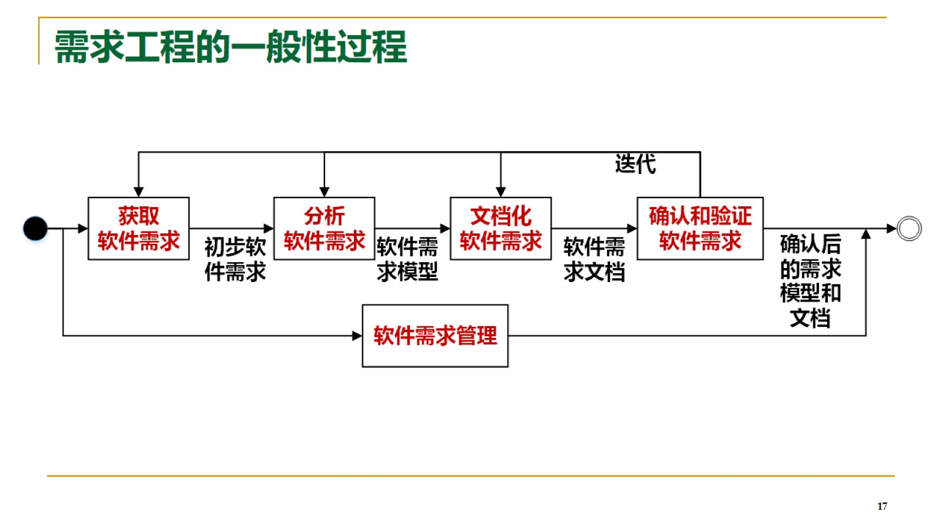
需求工程的一般性过程

Slide 18
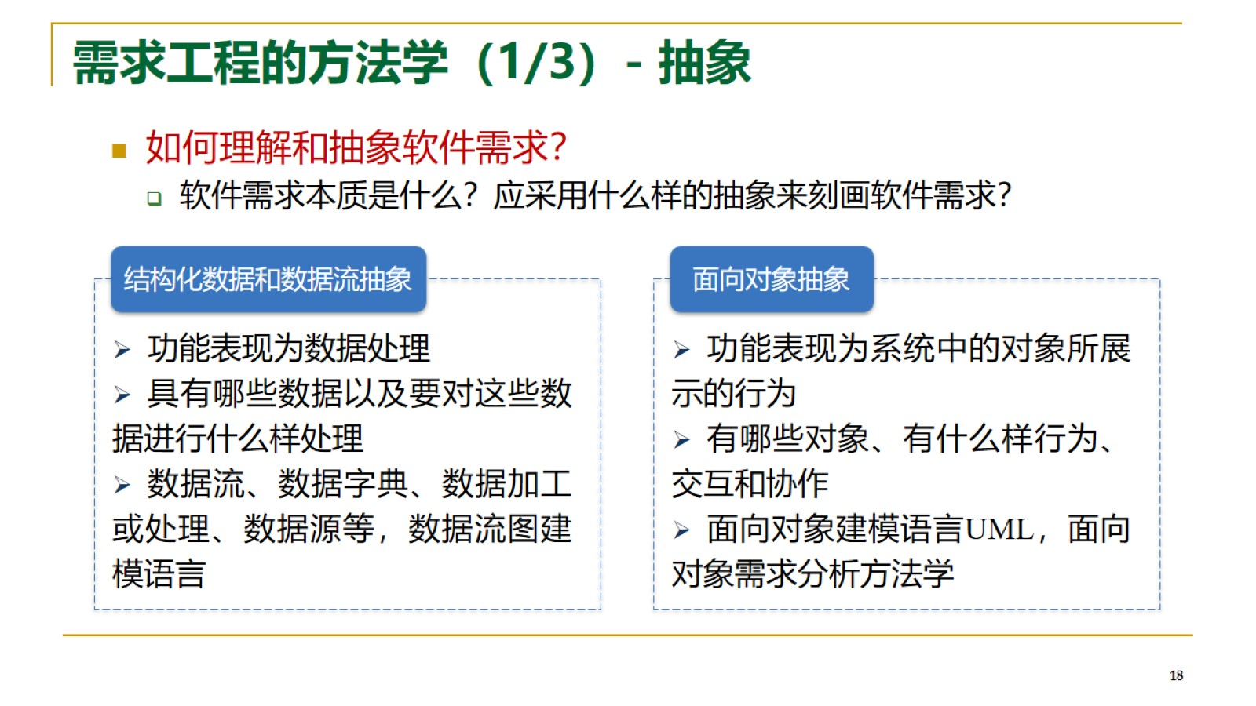
需求工程的方法学（1/3）- 抽象

Slide 19
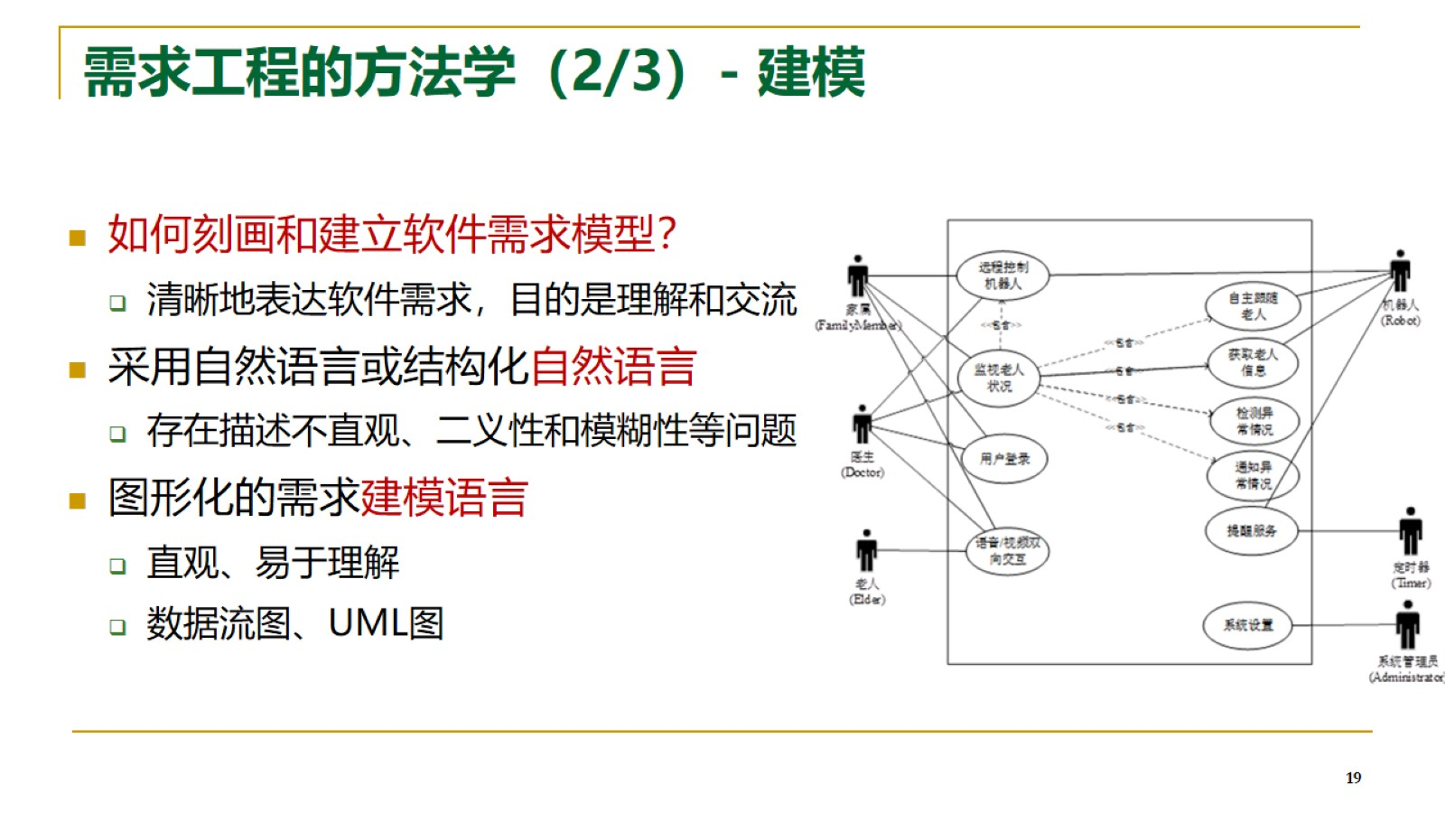
需求工程的方法学（2/3）- 建模

Slide 20
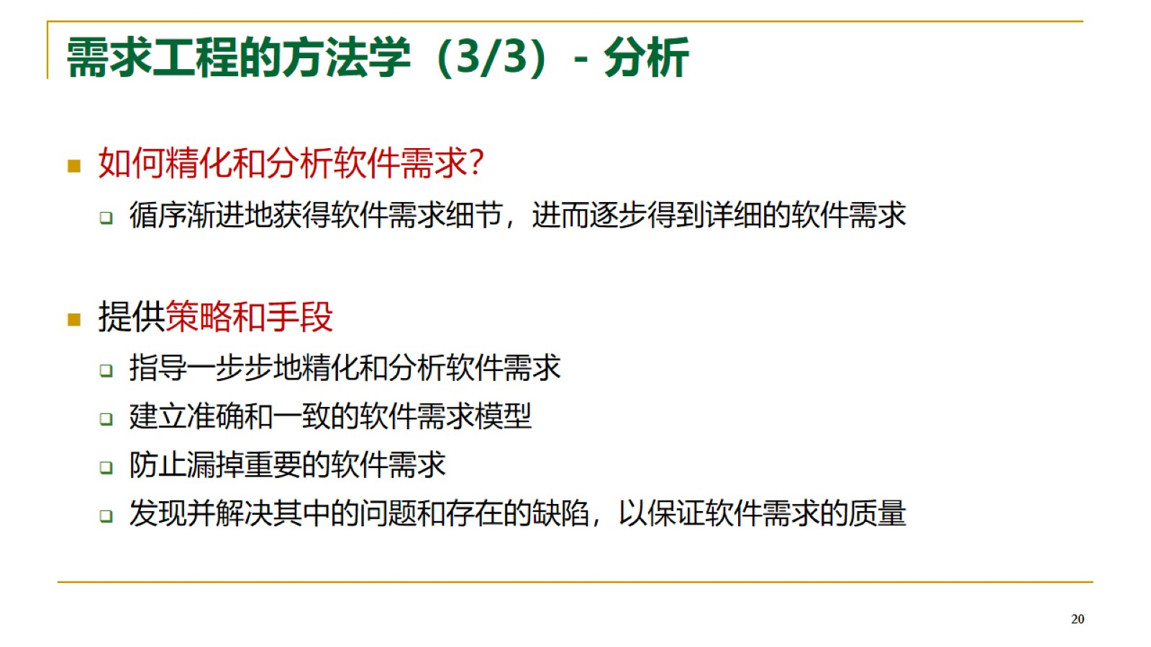
需求工程的方法学（3/3）- 分析

Slide 21
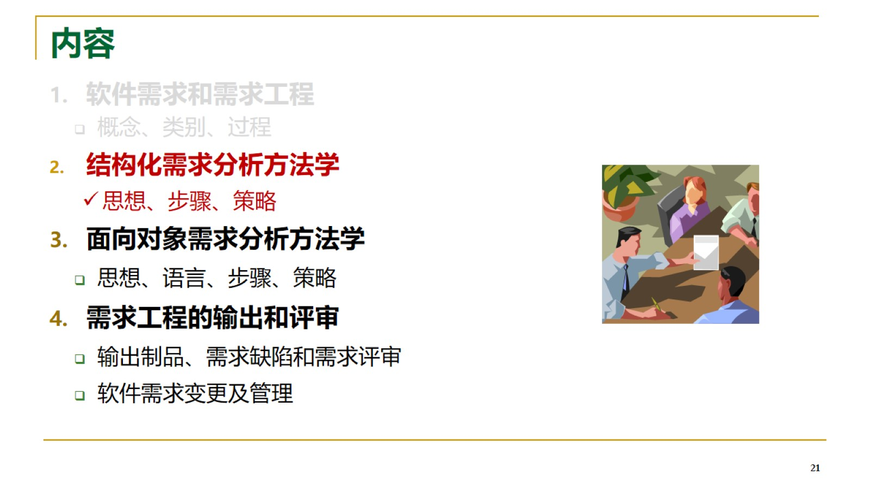
内容

Slide 22
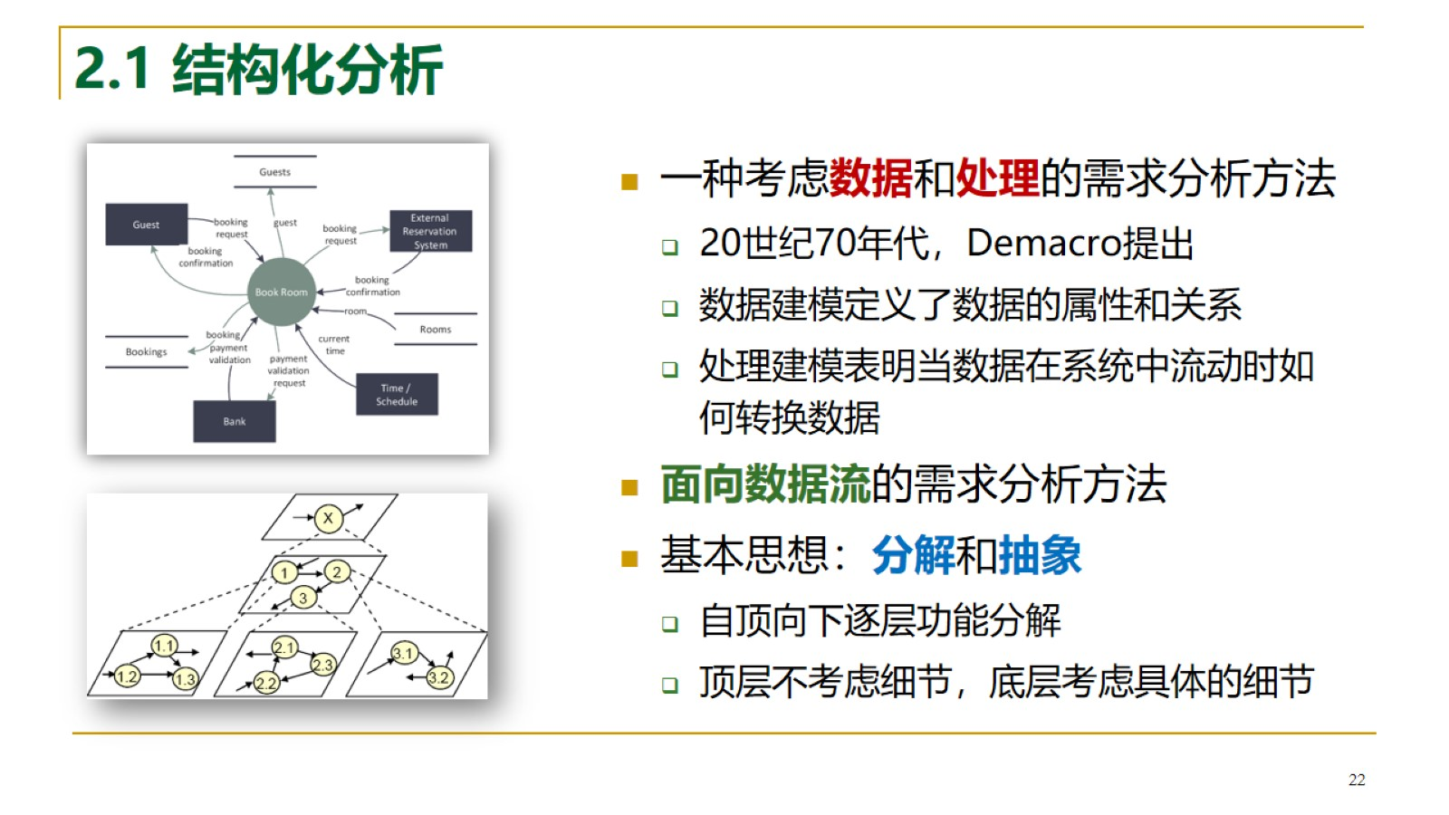
2.1 结构化分析

Slide 23
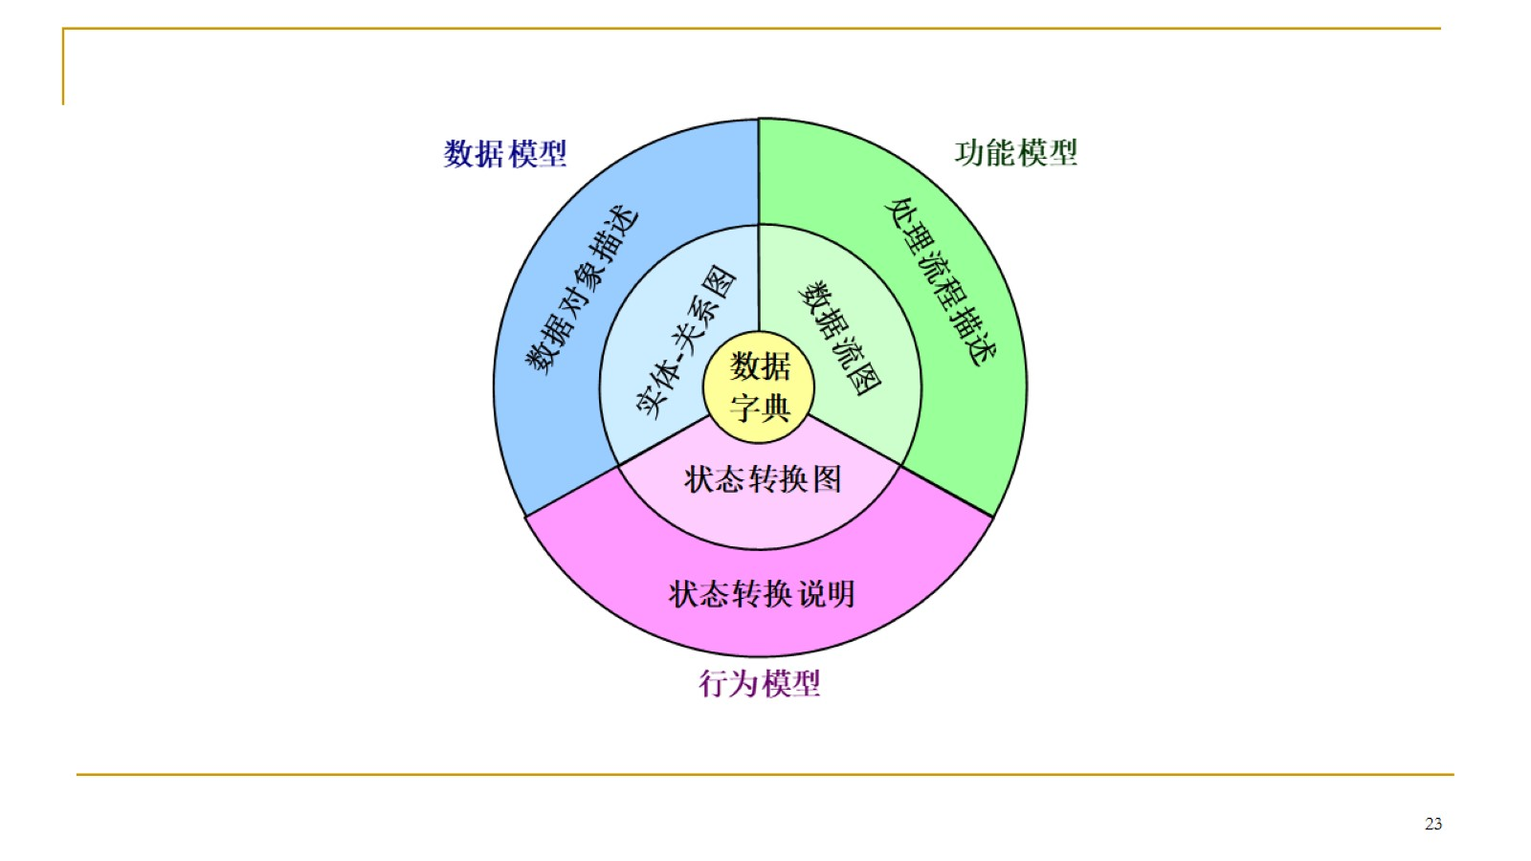

Slide 24
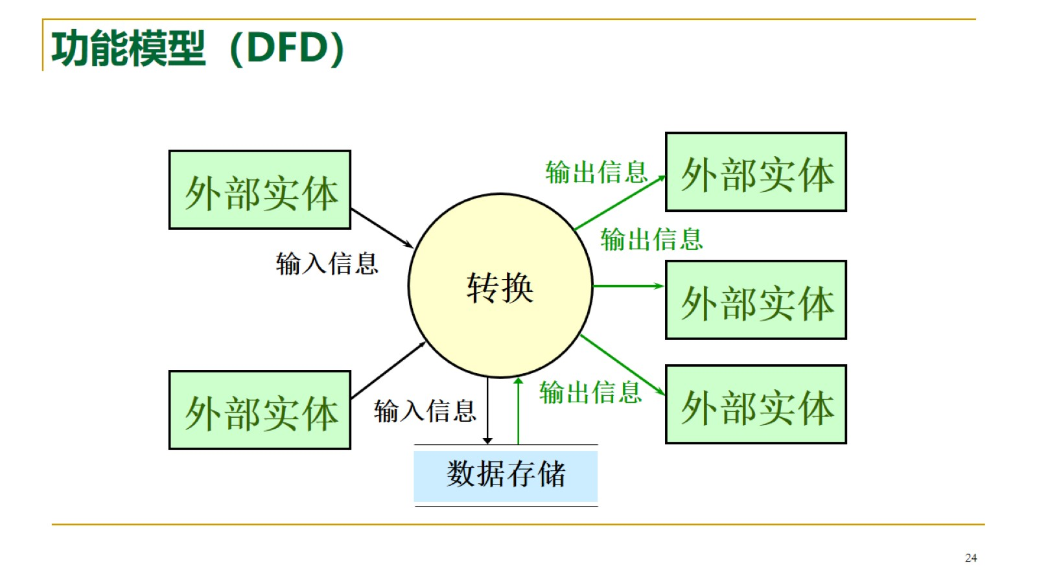
功能模型（DFD）

Slide 25
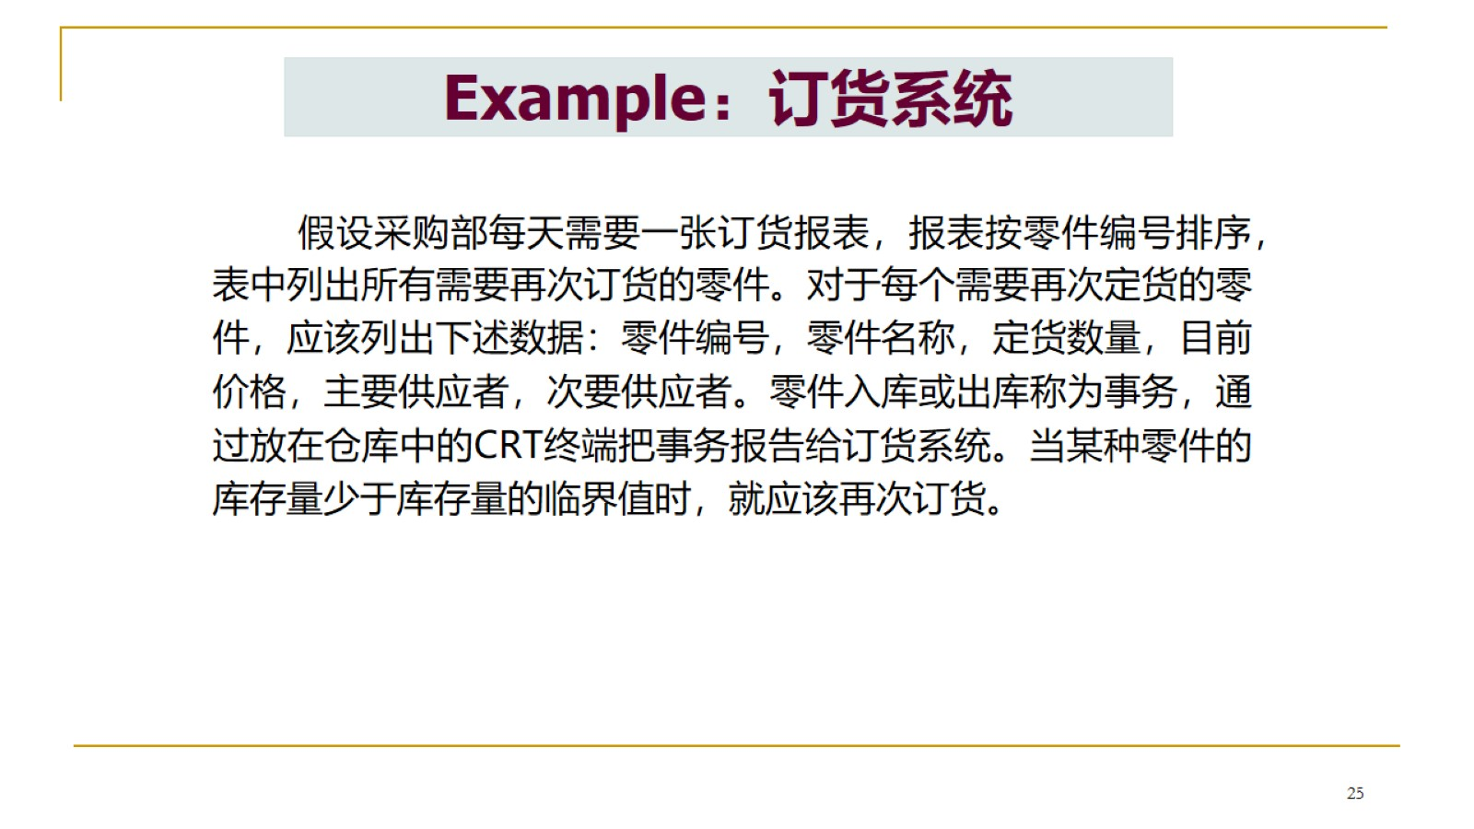

Slide 26
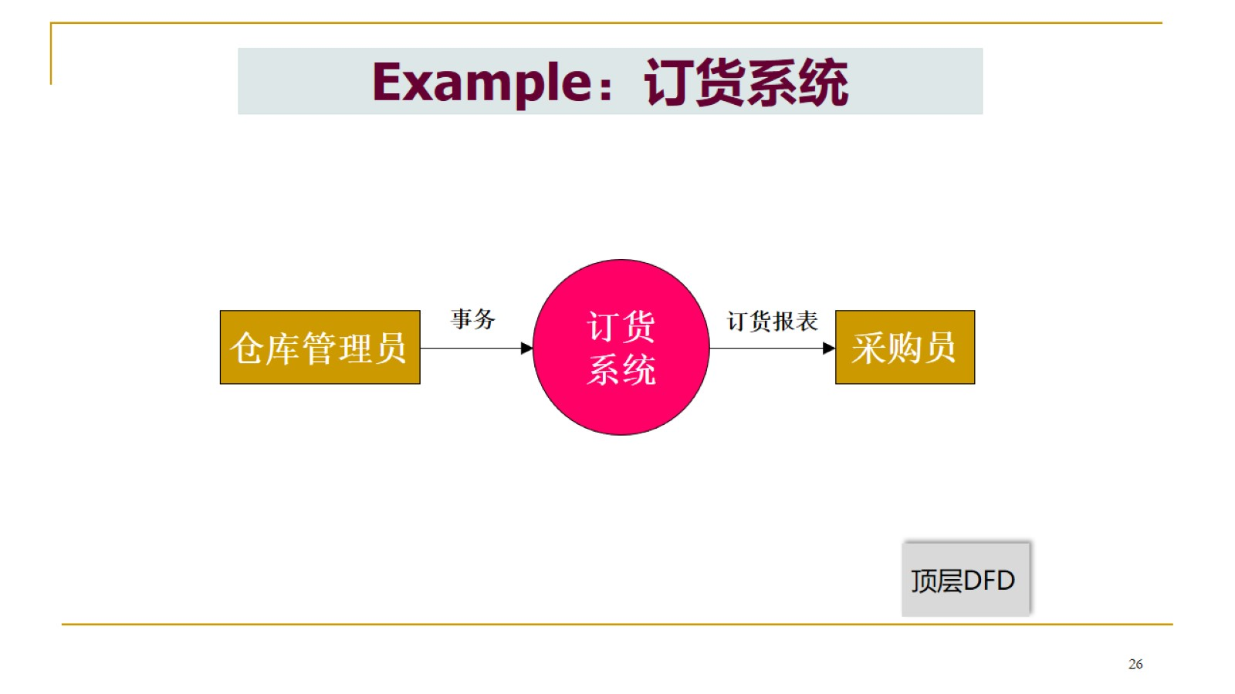

Slide 27
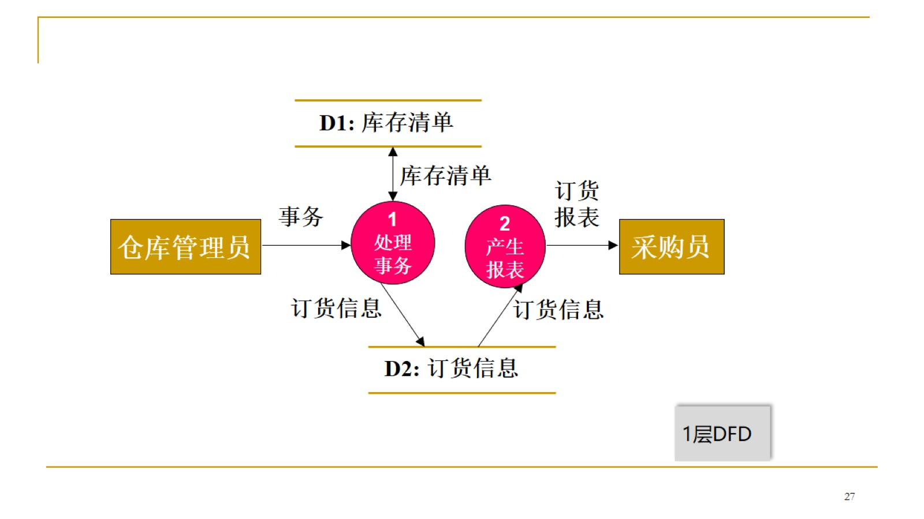

Slide 28
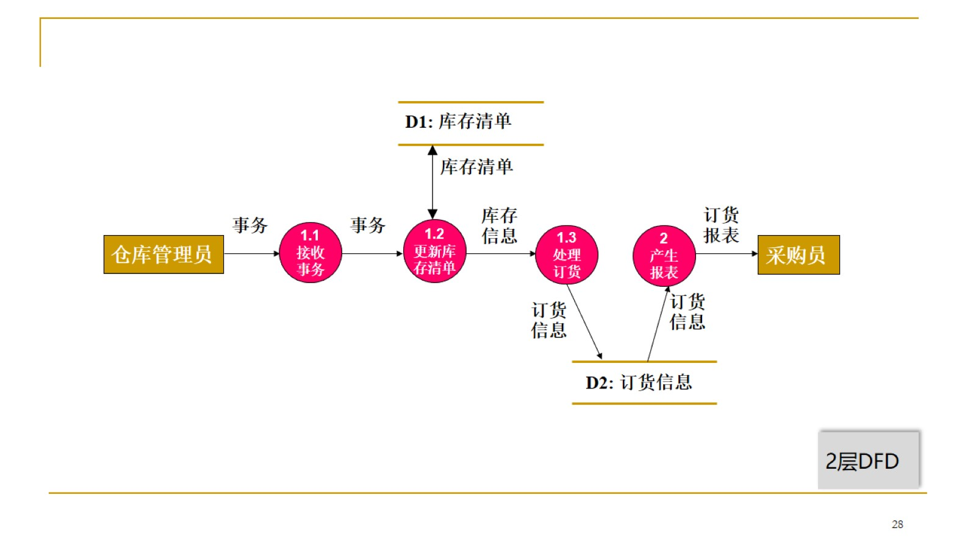

Slide 29
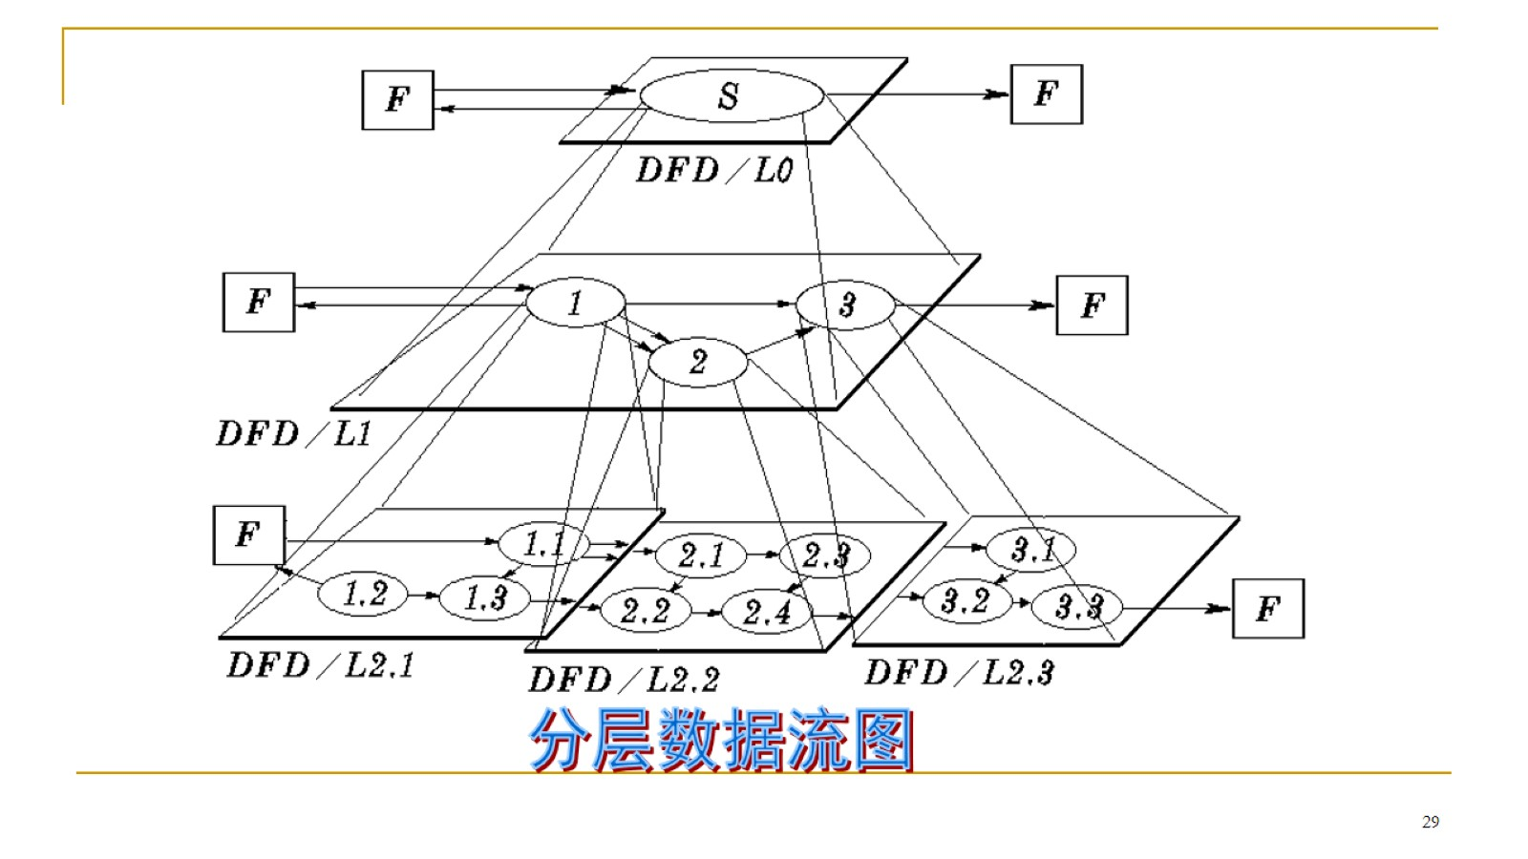

Slide 30
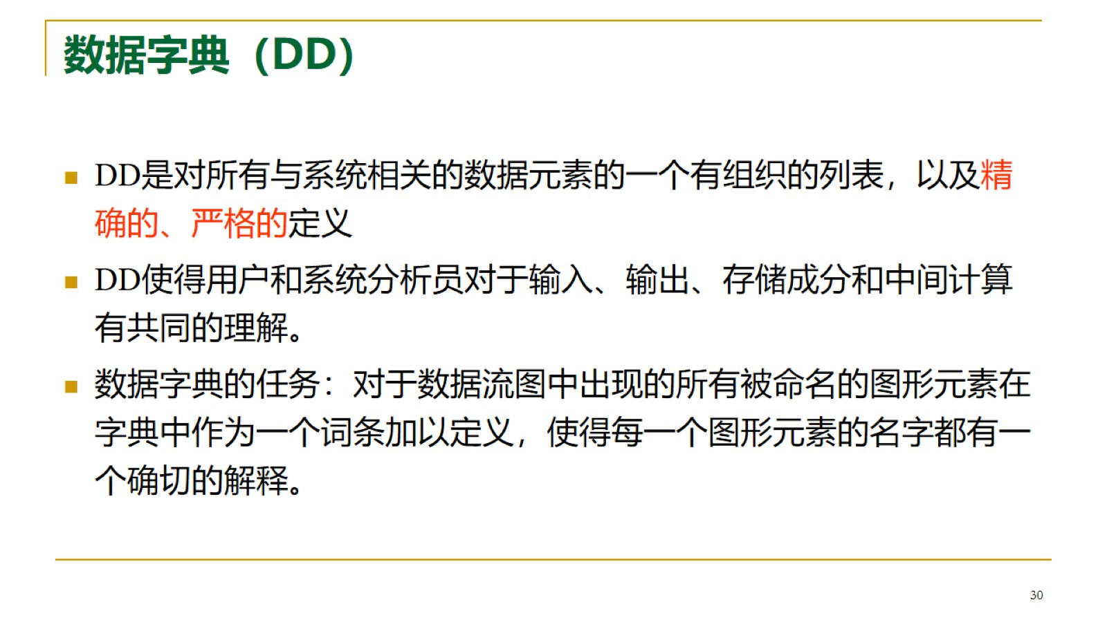
数据字典（DD）

Slide 31
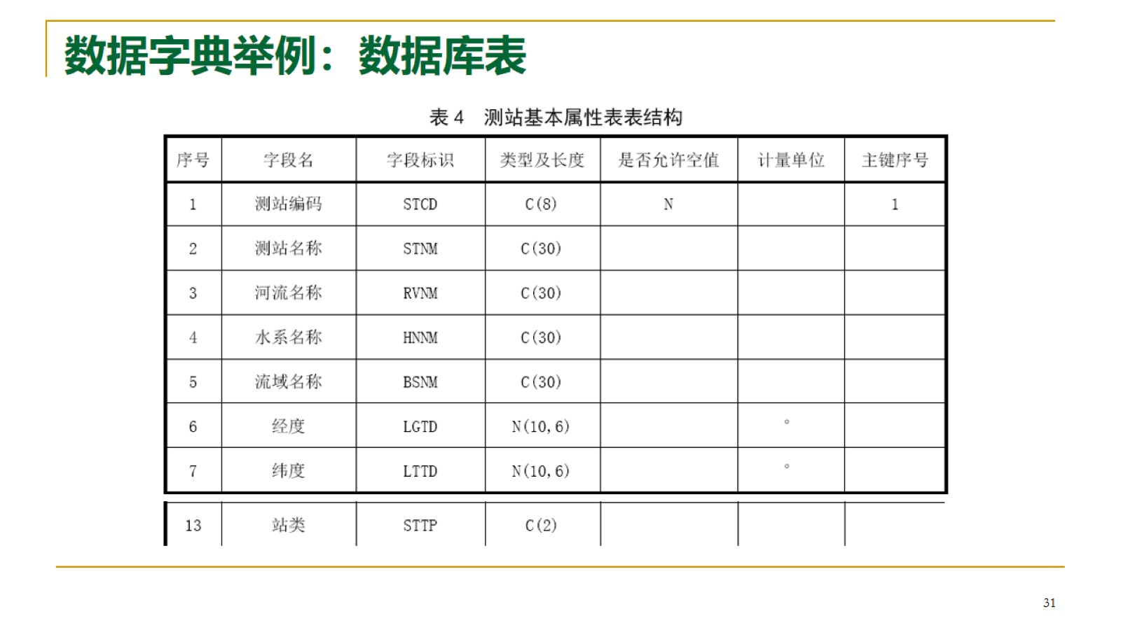
数据字典举例：数据库表

Slide 32
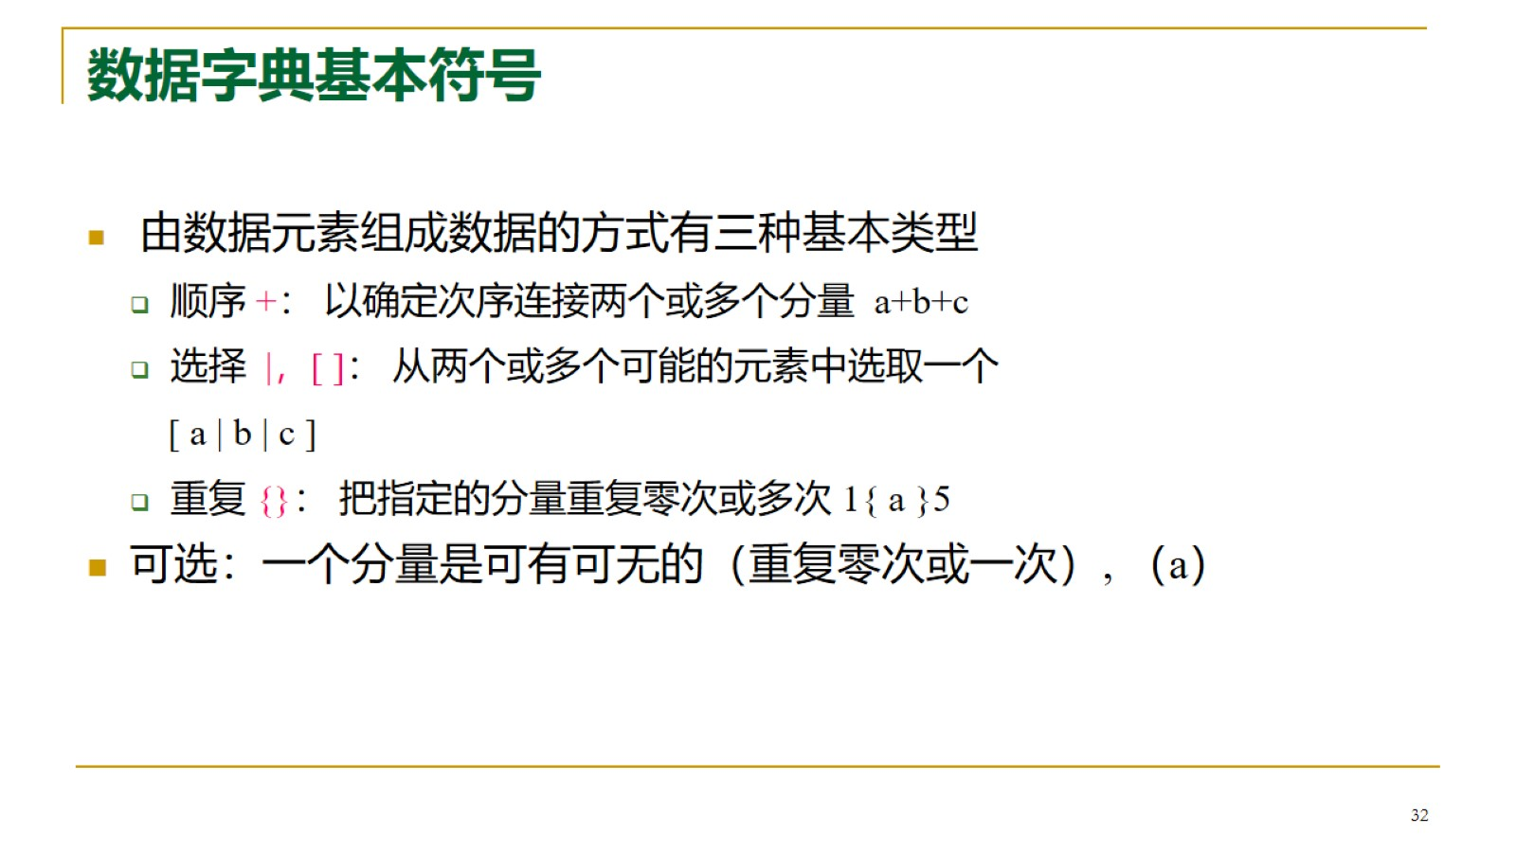
数据字典基本符号

Slide 33
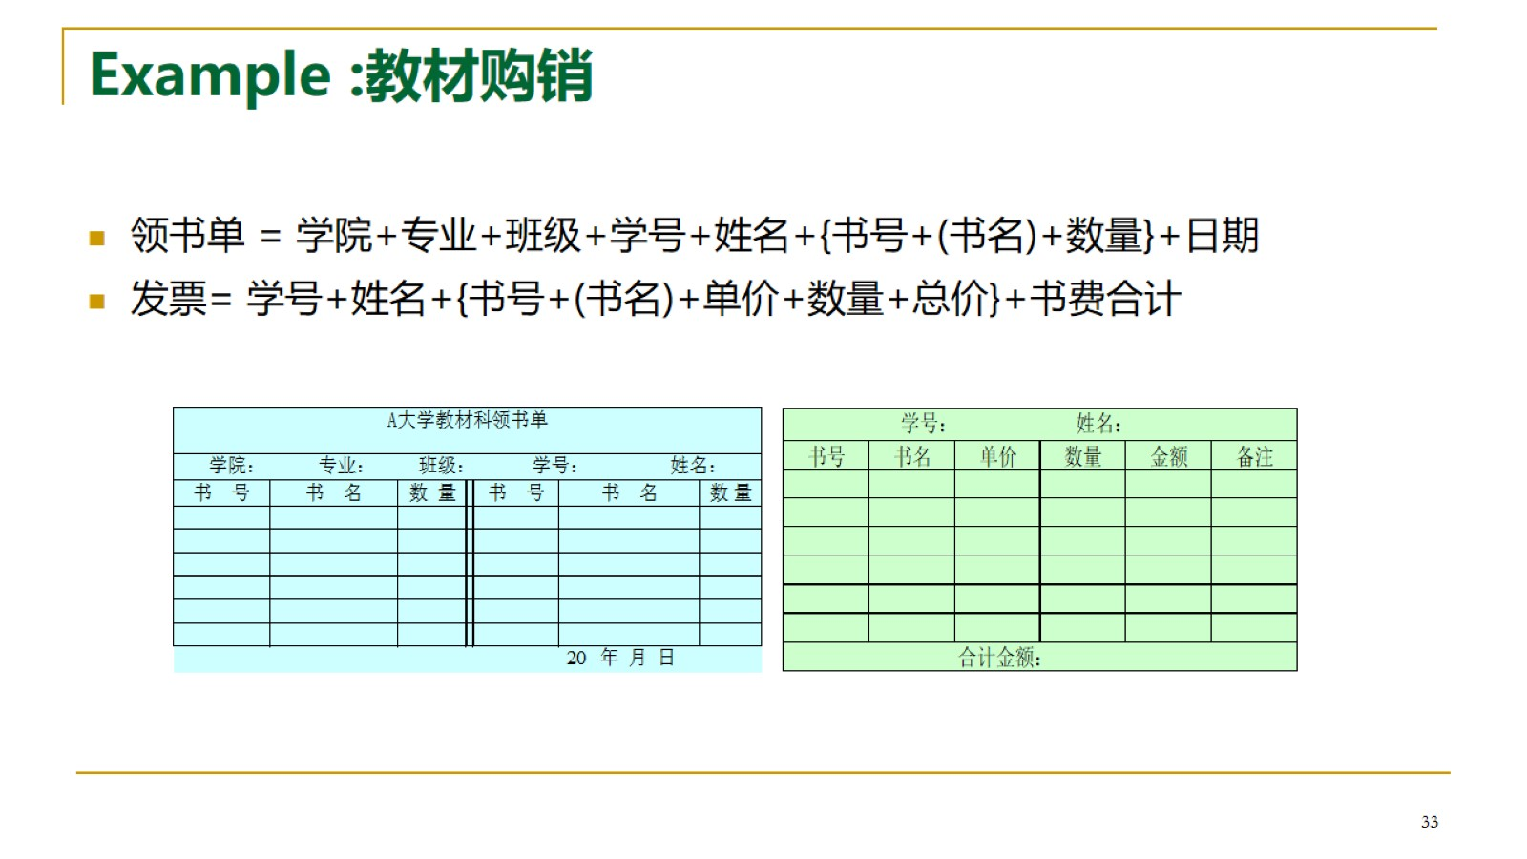
Example :教材购销

Slide 34
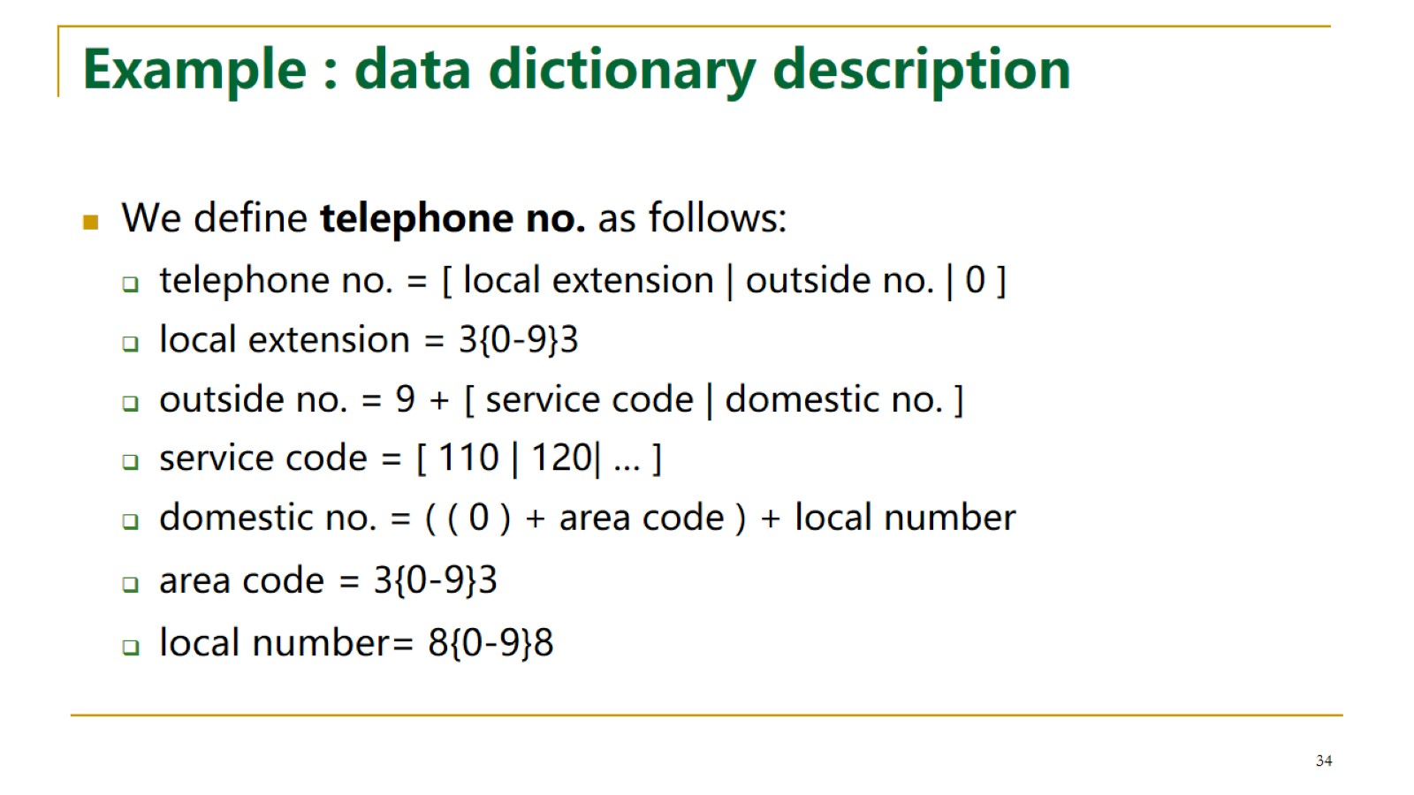
Example : data dictionary description

Slide 35
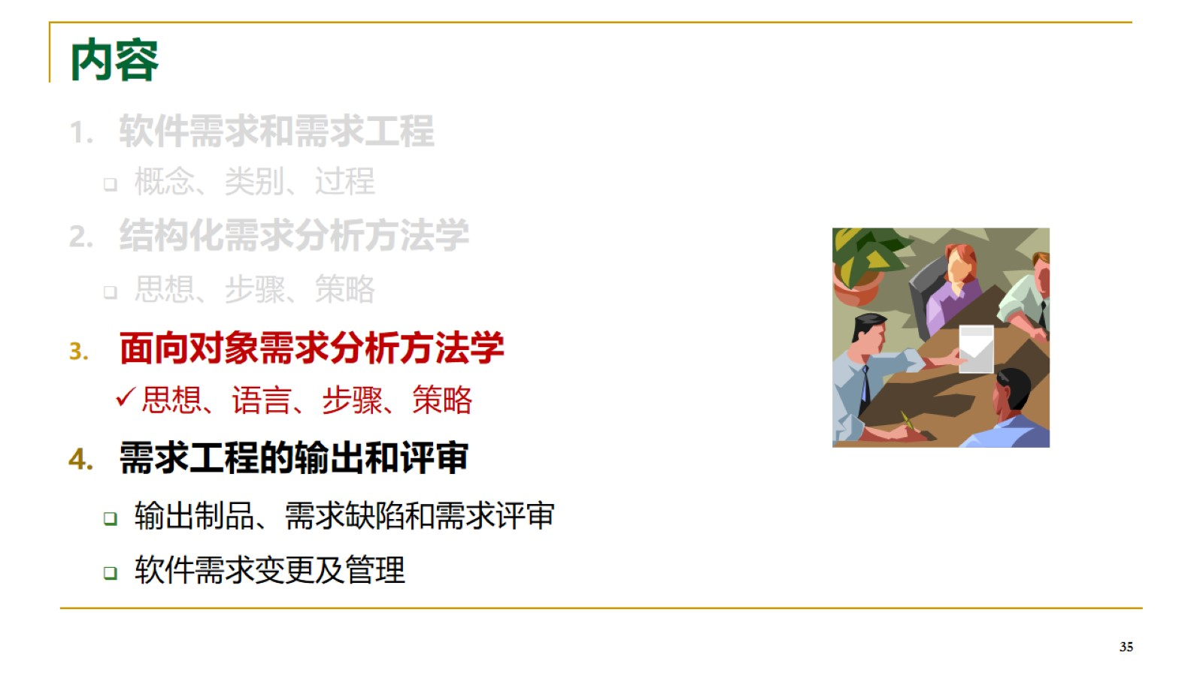
内容

Slide 36
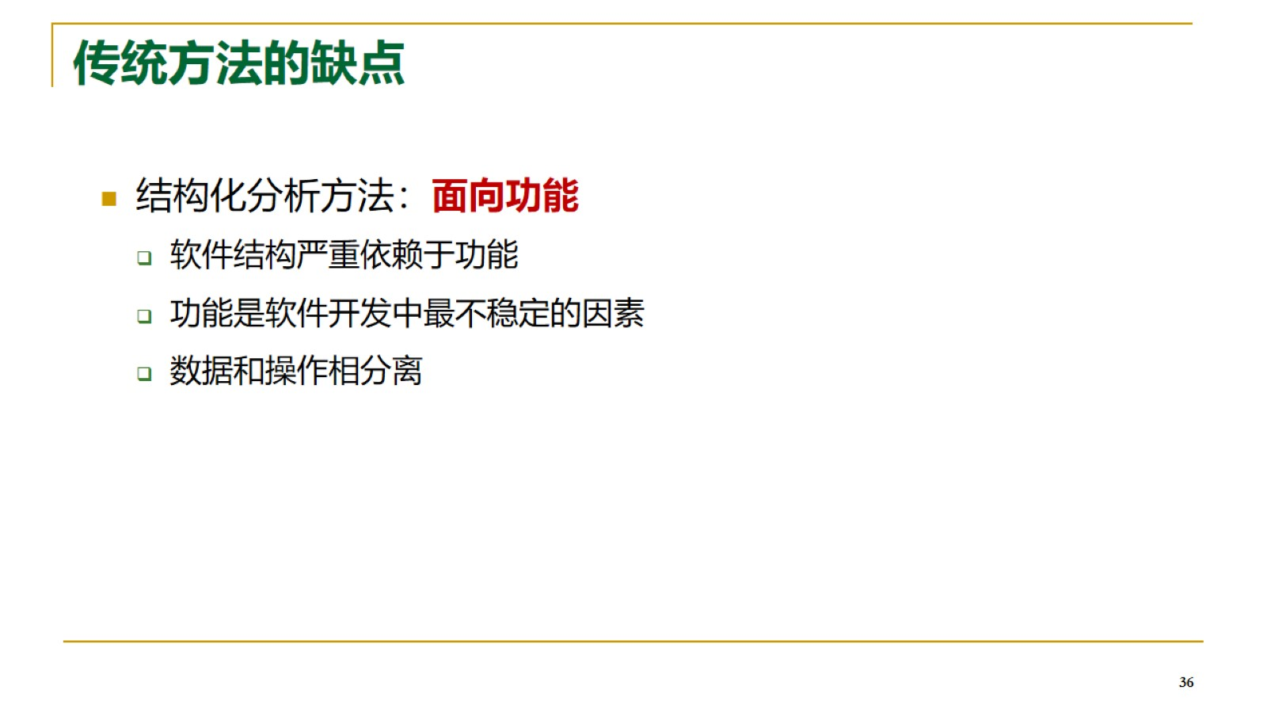
传统方法的缺点

Slide 37
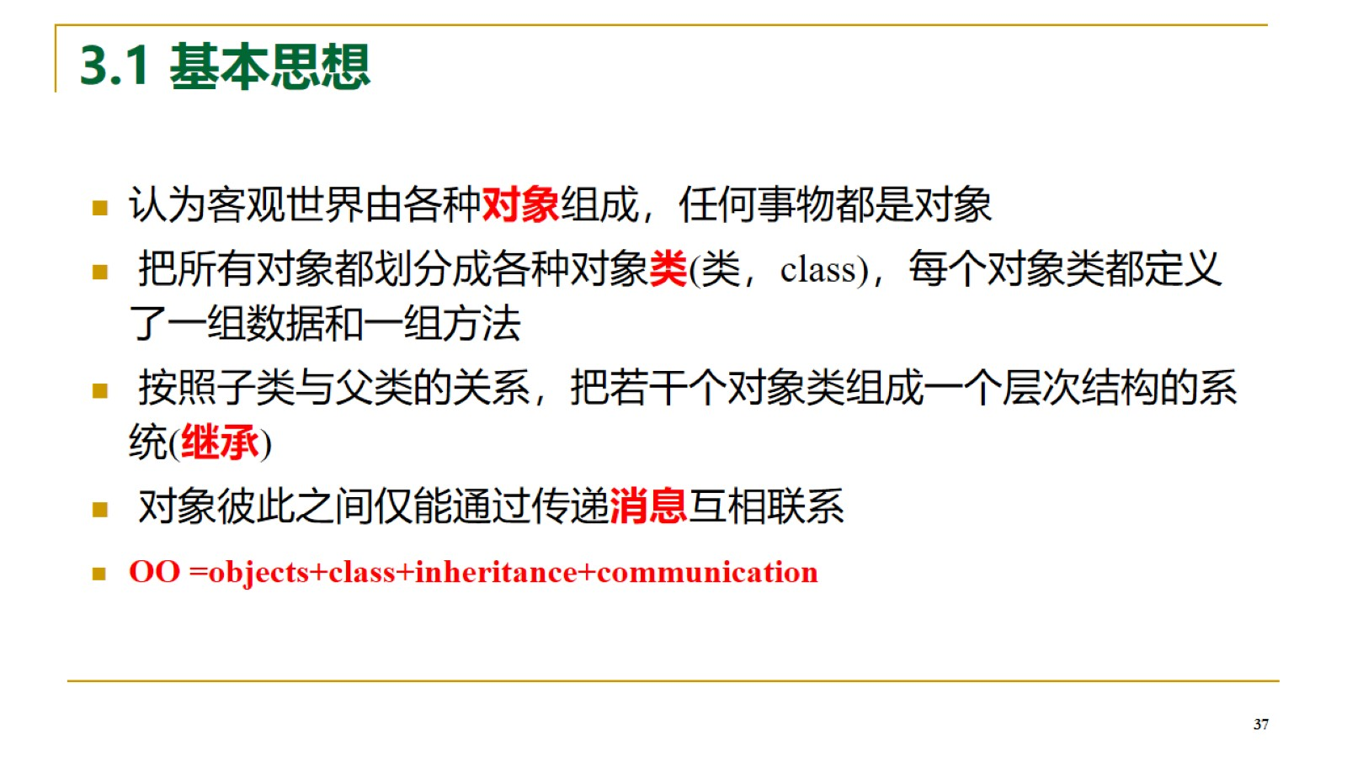
3.1 基本思想

Slide 38
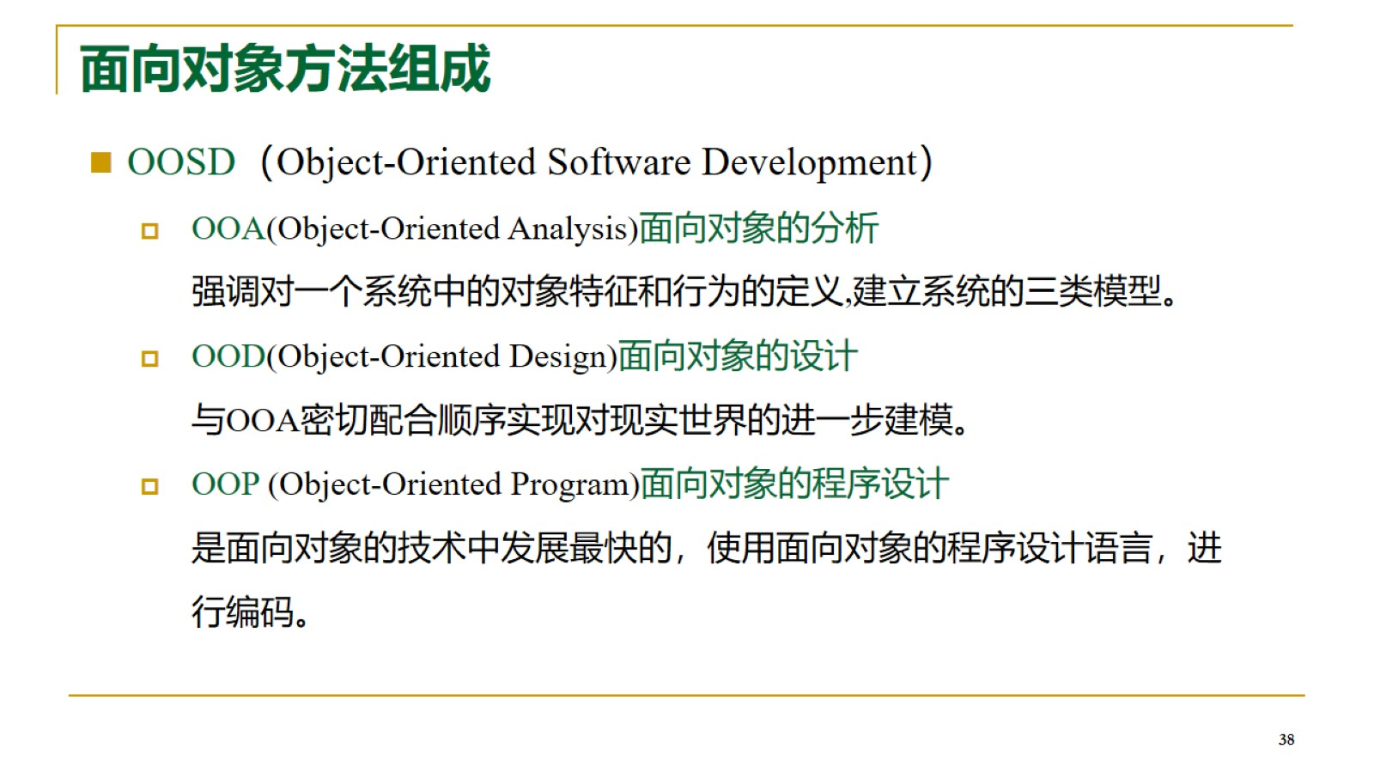
面向对象方法组成

Slide 39
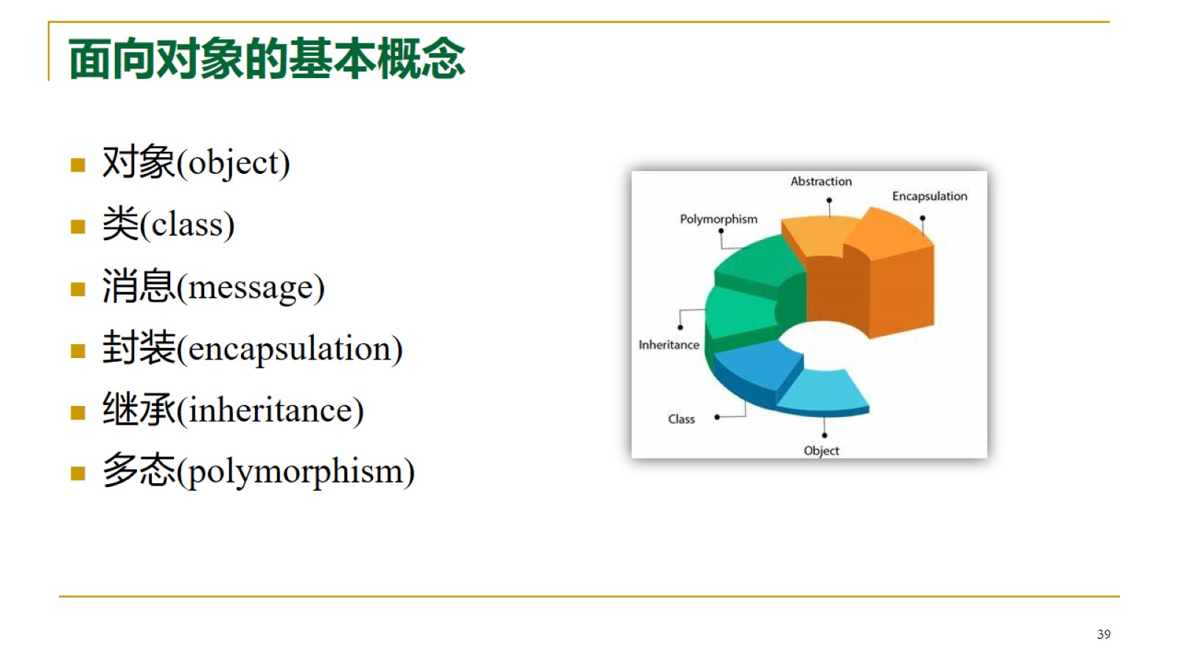
面向对象的基本概念

Slide 40
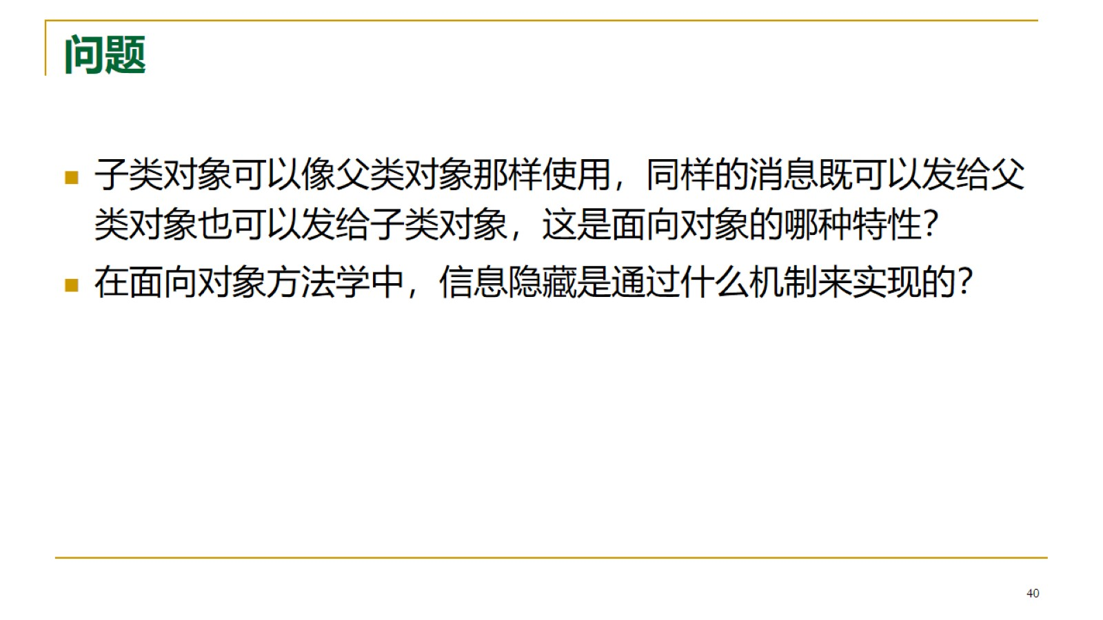
问题

Slide 41
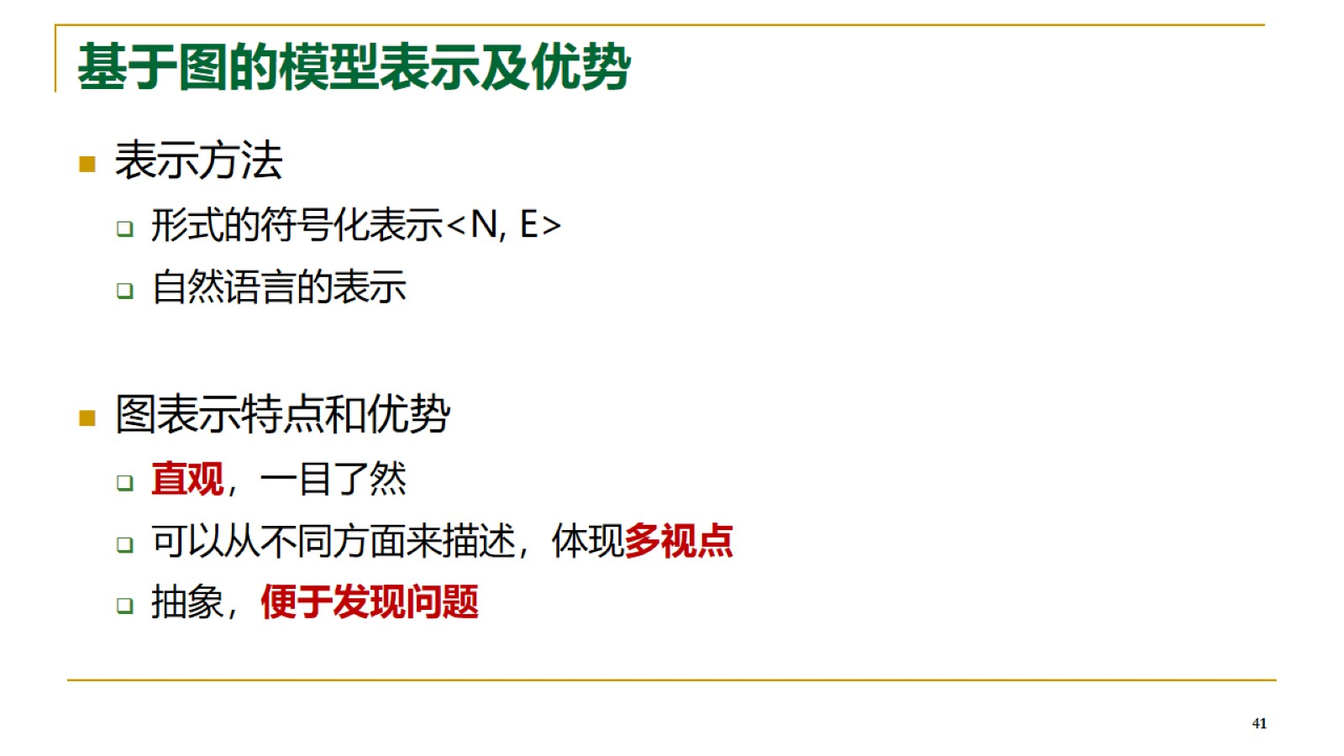
基于图的模型表示及优势

Slide 42
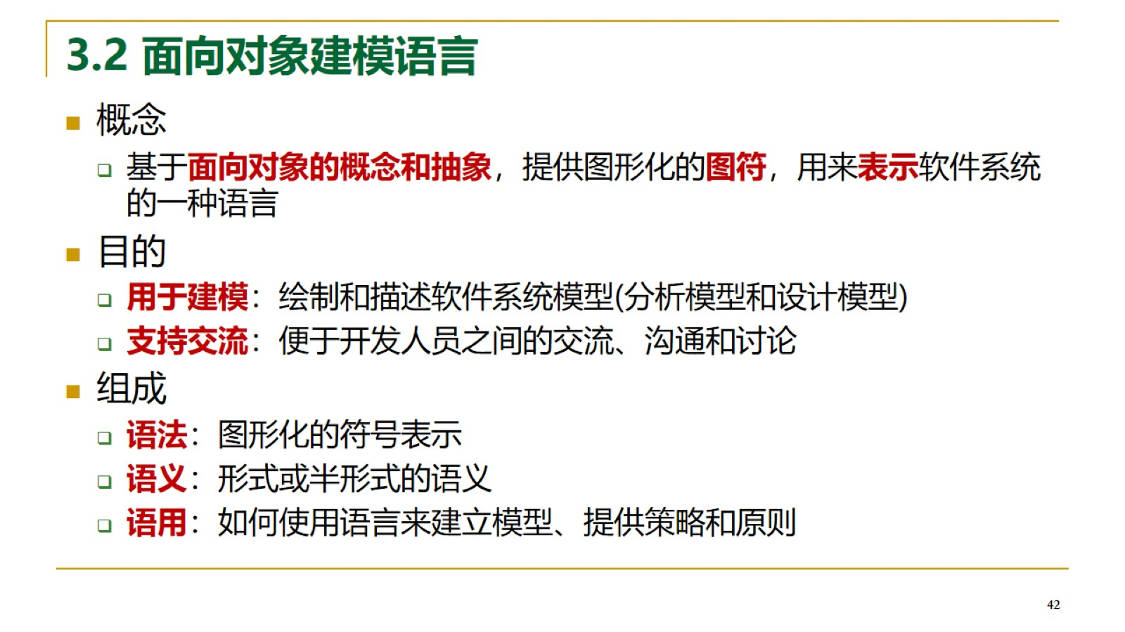
3.2 面向对象建模语言

Slide 43
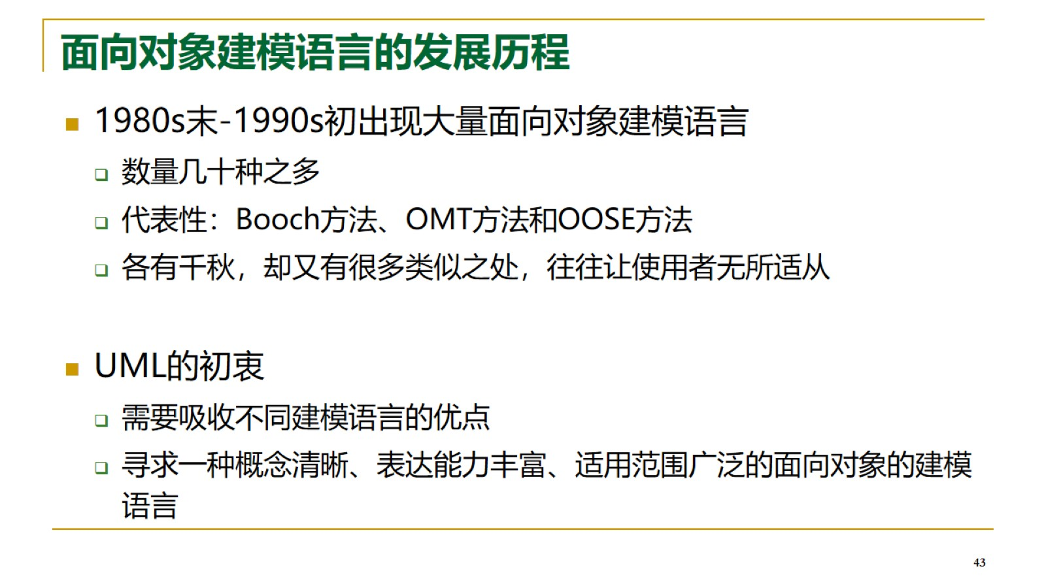
面向对象建模语言的发展历程

Slide 44
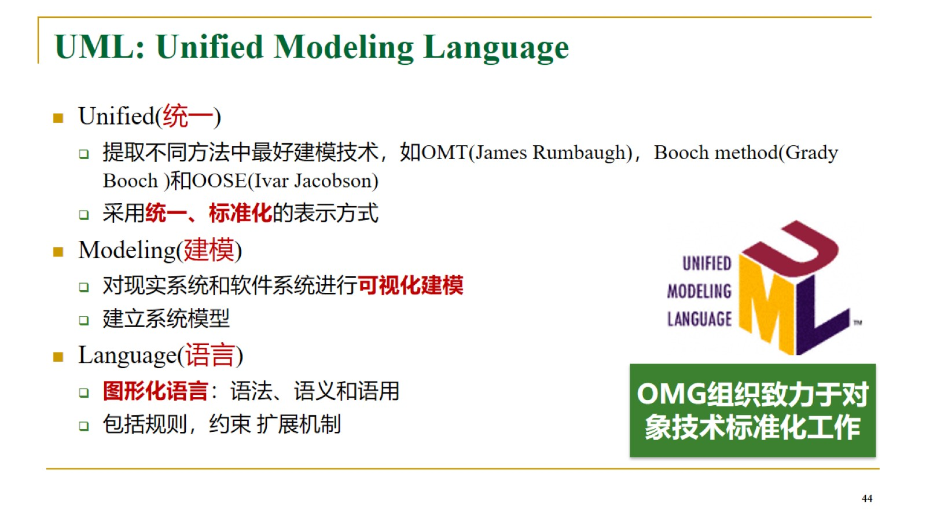
UML: Unified Modeling Language

Slide 45
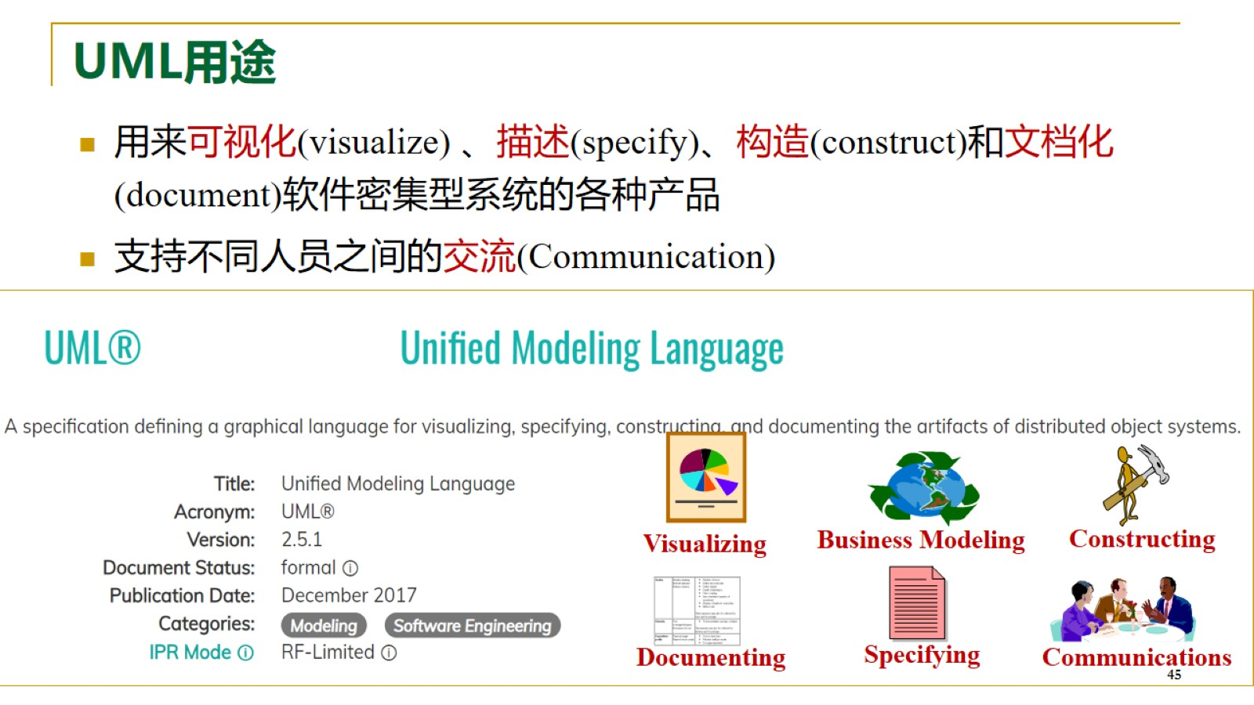
UML用途

Slide 46
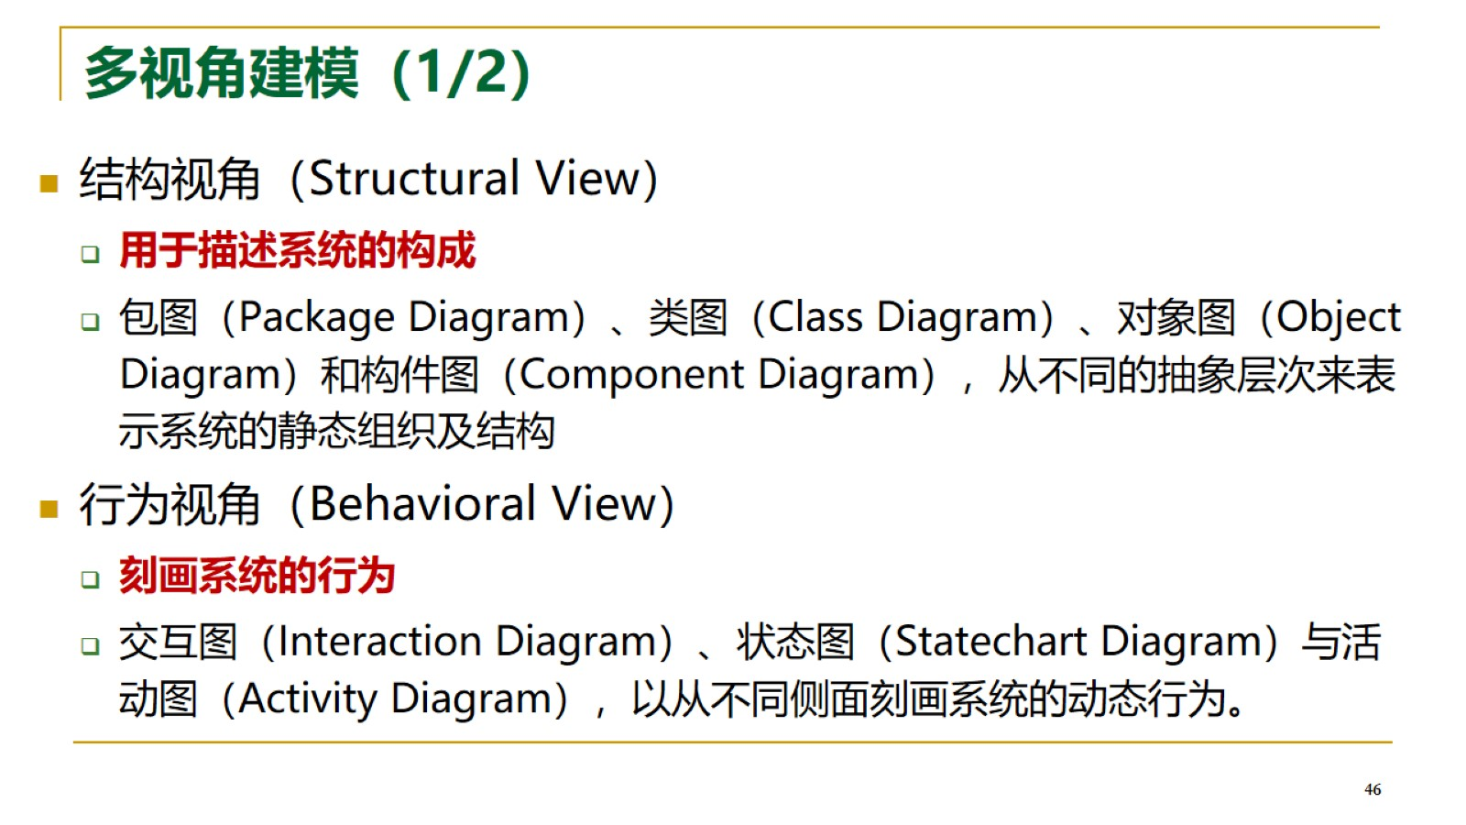
多视角建模（1/2）

Slide 47
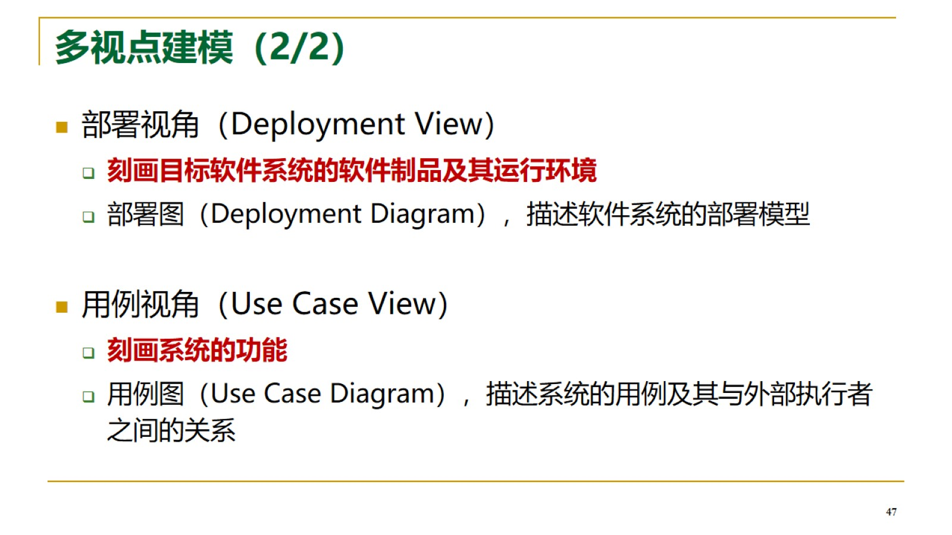
多视点建模（2/2）

Slide 48
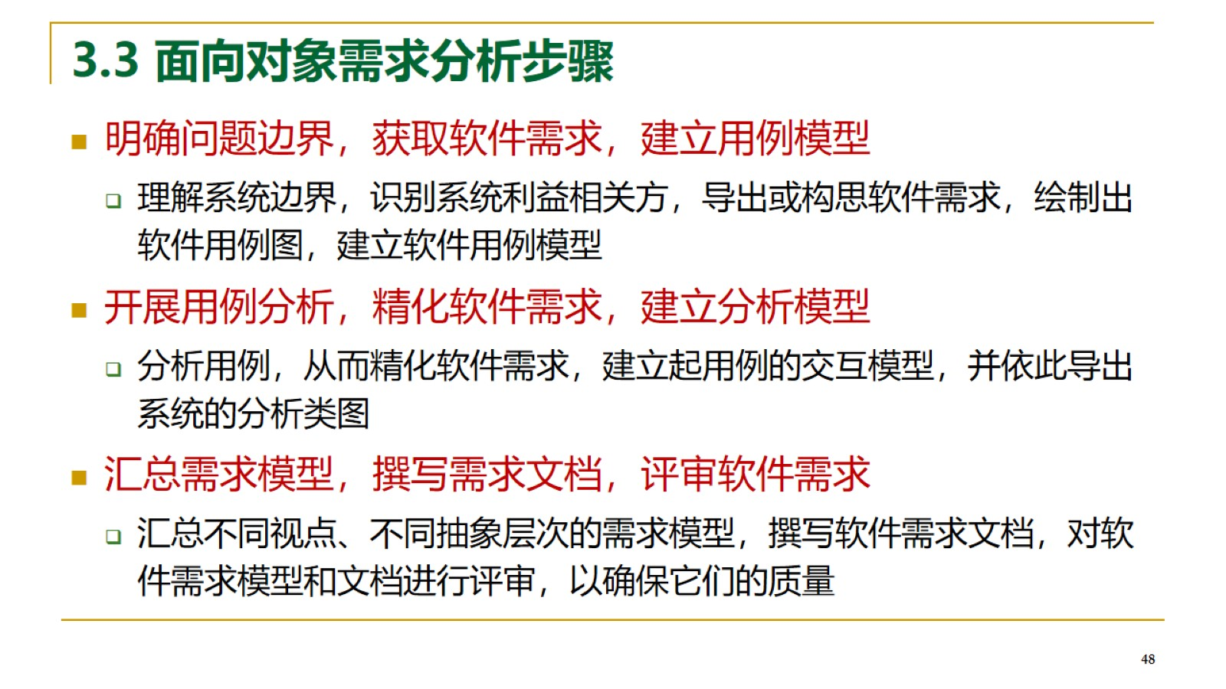
3.3 面向对象需求分析步骤

Slide 49
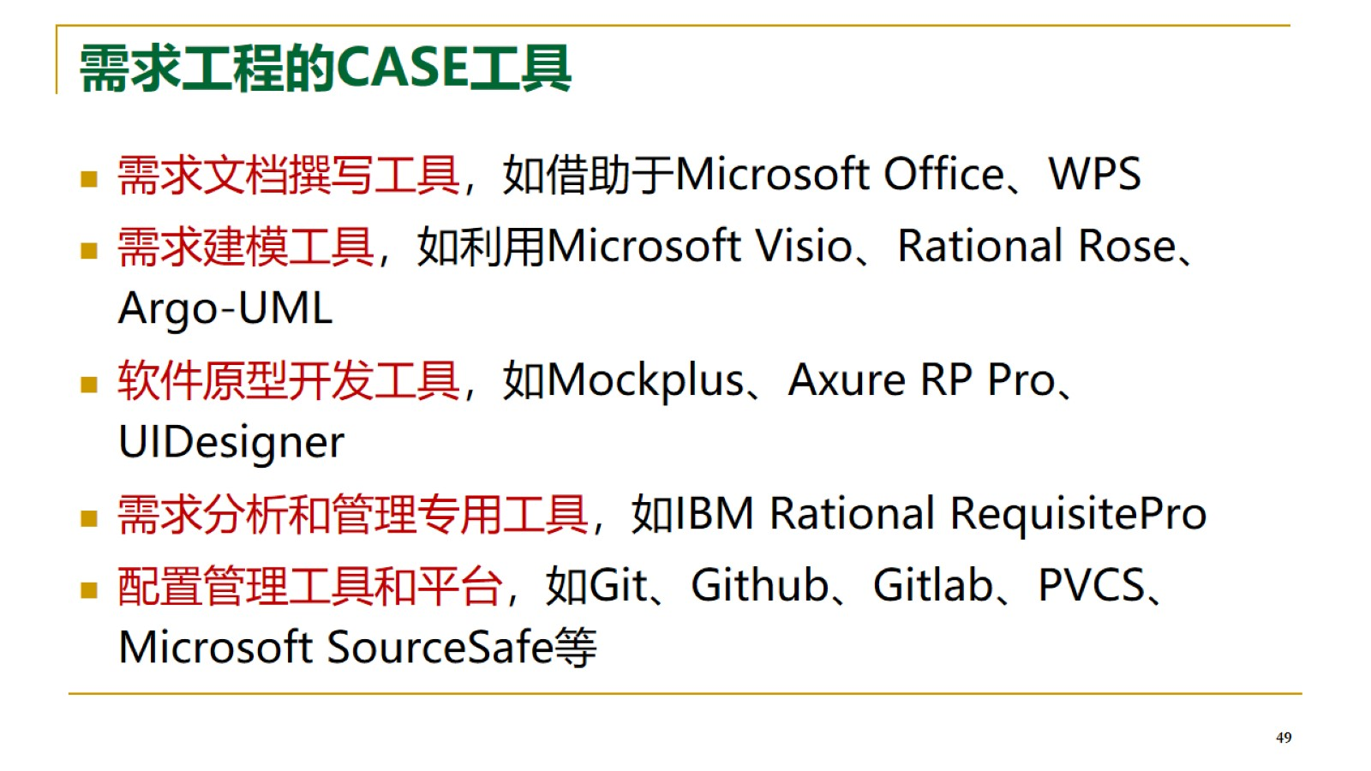
需求工程的CASE工具

Slide 50
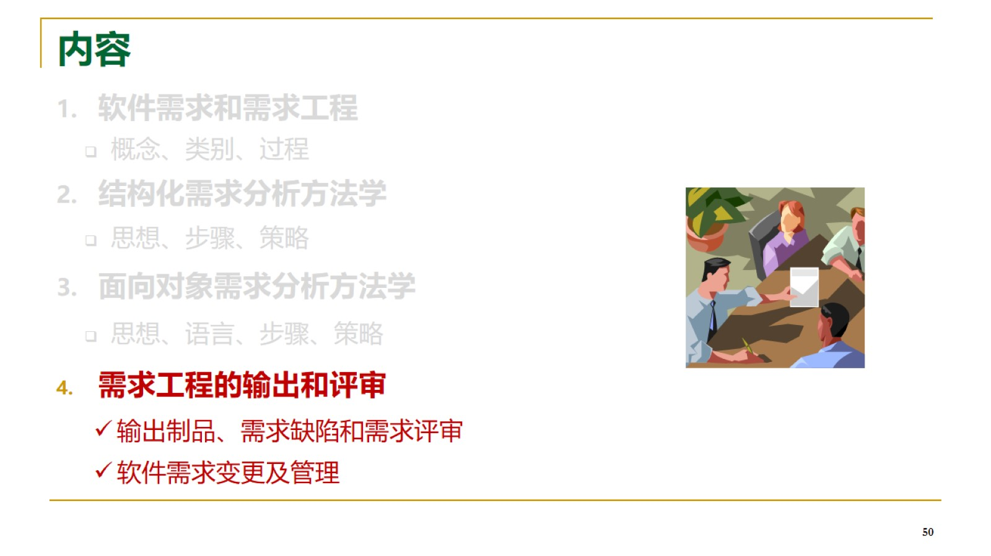
内容

Slide 51

4.1 软件需求制品

Slide 52

软件需求文档的内容

Slide 53

4.2 软件需求缺陷

Slide 54

4.3 软件需求确认和验证

Slide 55

小结

Slide 56

综合实践

